Slide 1
Samling 3, 4. – 6. mars
Grunnkurs Programmering Arduino og ESP32 for yrkesfag
Av
Nils Kr. Rossing
Skolelaboratoriet

Slide 2
Program for kursdagen
Prosjekt: Lag høydemåler – Dag 1
Samling 3 – Dag 1
Tid | Gjennomgående prosjekt | Påfyll teori | Ansv.
09:00 – 09:15 |  | Felles intro og velkommen | IES
09:15 – 09:45 | Lag høydemåler | Introduksjon til høydemåleren Bruk av OLED-display SSD1306
11:00 – 11:15 |  | Omregning fra trykk til høyde
12:00 – 12:30 |  | Lunsj
12:30 – 12:45 |  | Kalibrering av høydemåler, bruk av norske værstasjoner
15:30 – 16:00 | Ev. felles oppsummering, |  | IES/SL

Slide 3
Program for kursdagen
Prosjekt: GPS– Dag 2
Samling 3 – Dag 2
Tid | Gjennomgående prosjekt | Påfyll teori | Ansv.
09:00 – 08:45 |  | Felles intro og velkommen | IES
08:45 – 09:15 | GPS og datalagring, visualisering i Google Earth | Kort presentasjon om GPS | SL
09:15 – 12:00
 |  | Lagring av data på SD-kort. Bruk av Openlog
 |  | Presentasjon av data i Google Earth med KML-koding
12:00 – 12:30 |  | Lunsj
12:30 – 13:00 | Oppkobling til CoT og plotting av målinger i CoT’s kartdatabase. Bruk av RTC | Registrering av målinger på kart hos CoT | SL
 |  | Bruk av RTC (Real time clock)
15:30 | Ev. felles oppsummering, |  | IES/SL

Slide 4
Ønskeliste fra samling 2
Node-Red
MQTT
OPC UA
RTC
NEO-pixler
GPS
Styring av store effekter
Bruk av dvale
ADC med stor nøyaktighet
Radiokommunikasjon, LoRa

Slide 5
Elektroniske kretser og nettverk
Elevene skal kunne ...
bygge og programmere et selvvalgt produkt som består av mikrokontroller, analoge kretser, relevante sensorer og aktuatorer for å oppnå ønsket virkemåte
koble sammen ulike datateknologiske enheter til et system, konfigurere aktuelle komponenter ved hjelp av programvare og opprette kommunikasjon mellom enhetene for å oppnå ønsket virkemåte
montere og konfigurere et mindre datanettverk med internettilkobling, utføre relevante målinger og gjøre rede for enkle tiltak for å sikre nettverket
velge og bruke egnede instrumenter og programvare for å utføre målinger og feilsøking, og vurdere måleresultatet opp mot forventede verdier

Slide 6
Arbeidets gang
Bruk arbeidsheftet, der står det meste. Spør om noe er uklart.
Det er ikke noe poeng i å komme gjennom alle oppdragene
Arbeid i eget tempo under veiledning, det er viktig at dere spør dersom dere sitter fast
Bruk ev. tomannsrom med veileder om ønskelig
Gjennomgang av løsningsforslag, introduksjon av nytt tema
Alle presentasjonene ligger på BlackBoard

Slide 7
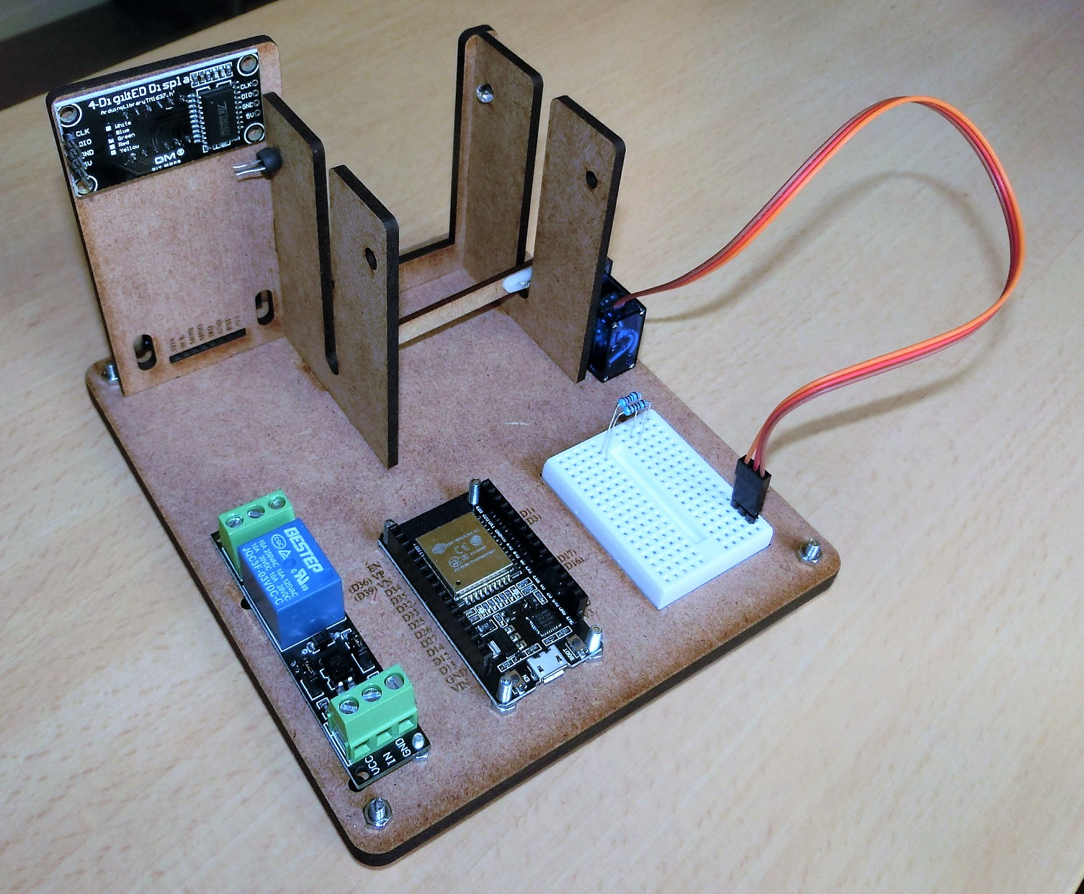
Lag adgangskontroll
ESP32
Mikrokontroller
Koblingsbrett
BMP280
Lufttrykk og temp
SSD1306
OLED display
OpenLog
SD-kort holder
NEO 6M
GPS-mottaker
DS1307
Real Time Clock
Koblings-
brett
ESP32

Slide 8
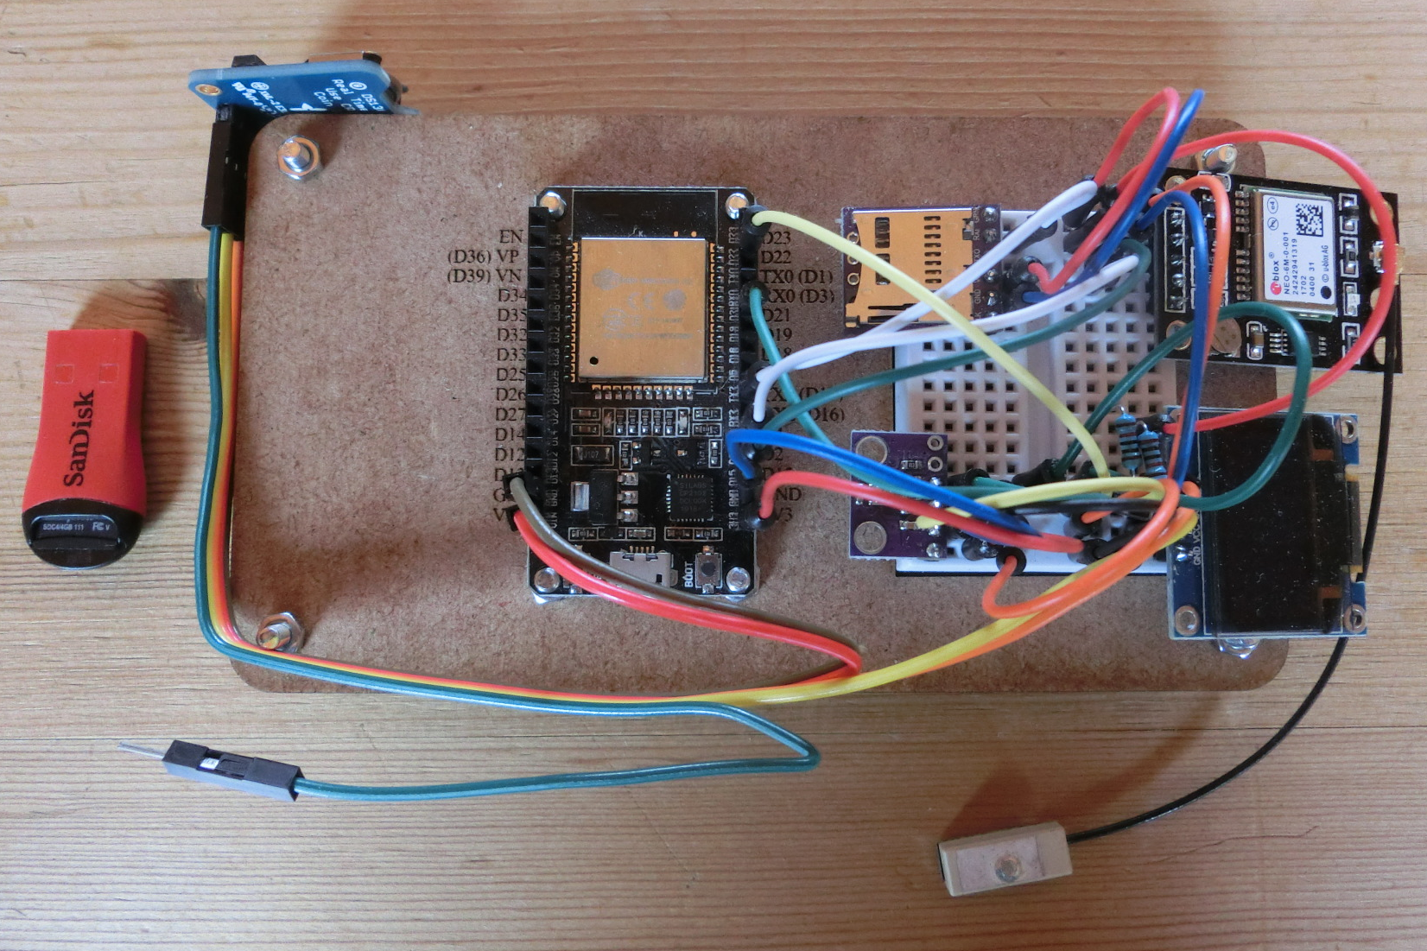
Lag adgangskontroll
ESP32
Mikrokontroller
Koblingsbrett
BMP280
Lufttrykk og temp
SSD1306
OLED display
OpenLog
SD-kort holder
NEO 6M
GPS-mottaker
DS1307
Real Time Clock
RTC
GPS
ESP32
OpenLog
SD-kort
adapter
BMP280
Display
GPS-antenne

Slide 9
Oppdraget
Det skal lages en barometrisk høydemåler som måler lufttrykk og temperatur og regner om til relativ høyde som vises på et display. Instrumentet skal kalibreres slik at den også kan vise absolutt høyde over havet. Høydemålerens nøyaktighet bestemmes ved å konsultere kartdata og gjøre fysiske målinger på stedet. Måledataene lagres på et micro SD-kort for ev. senere etterbehandling. Måleinstrumentet utstyres med en GPS-mottaker for å måle lengde- og breddegrader til målingene. Dessuten ønsker vi å sammenligne vår barometriske høydemåler med høydemåleren til GPS-mottakeren. En RTC-klokke tidsstempler målingene våre. Til sist vil vi koble instrumentet opp til CoT hvor vi ønsker å plotte målingene inn på kartet.

Slide 10
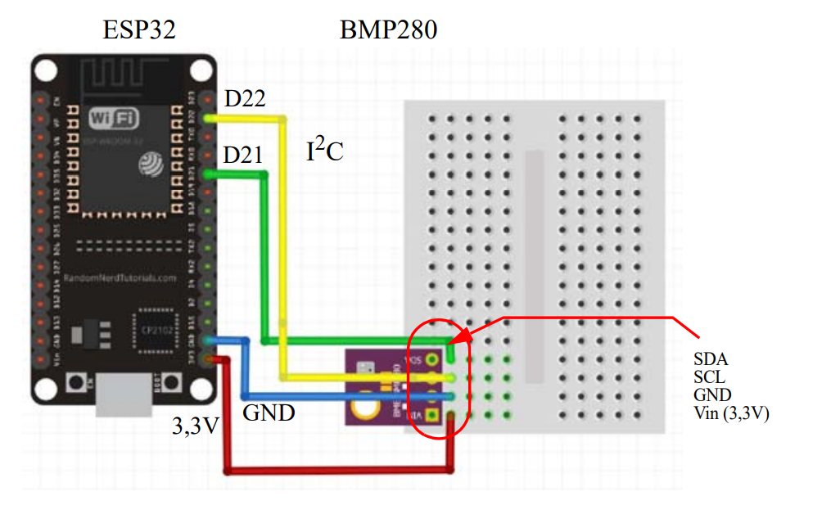
Oppdrag 1
Oppkobling av BMP280
1. Oppkobling og programmering av BMP280 og måling av temp. og lufttrykk.

Slide 11
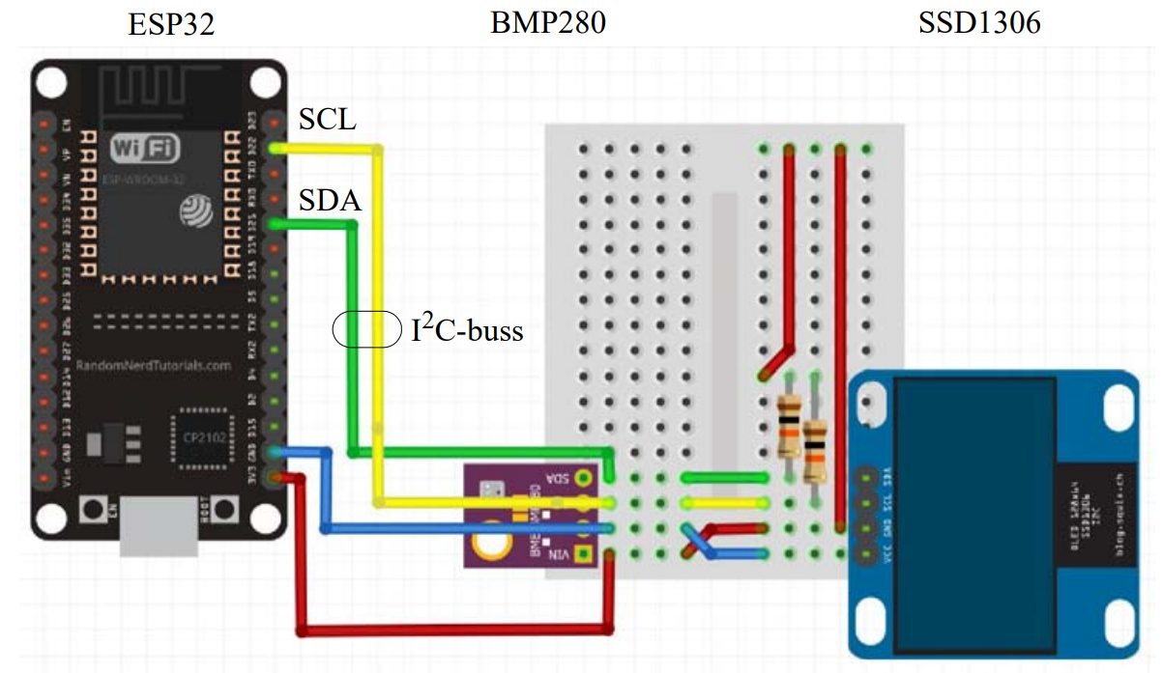
Oppdrag 2
Oppkobling av OLED display
2. Oppkobling og programmering av OLED display SSD1306 og visning av temperatur og lufttrykk.

Slide 12
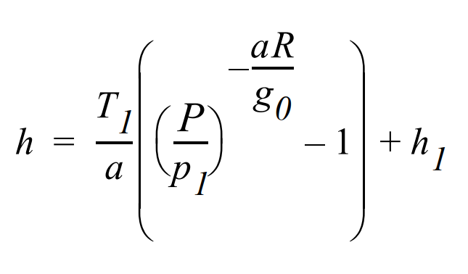
Oppdrag 3
Fra lufttrykk til høyde
3. Bruk lufttrykket og bestemt relativ høyde med hjelp av omregningsformelen.

Slide 13
Oppdrag 4
Midling av målingen av lufttrykket
4. Undersøk variasjonen i trykk og høydemålingen. Utfør en midling av 100 målinger og studer hvordan det endrer variasjonsbredden.
Oppdrag 5
Gjør relative målinger av høyde
5. Utfør måleoppdrag og mål relativ høydeforskjell på to steder i nærområdet, f.eks. mellom to eller flere etasjer i skolebygget.

Slide 14
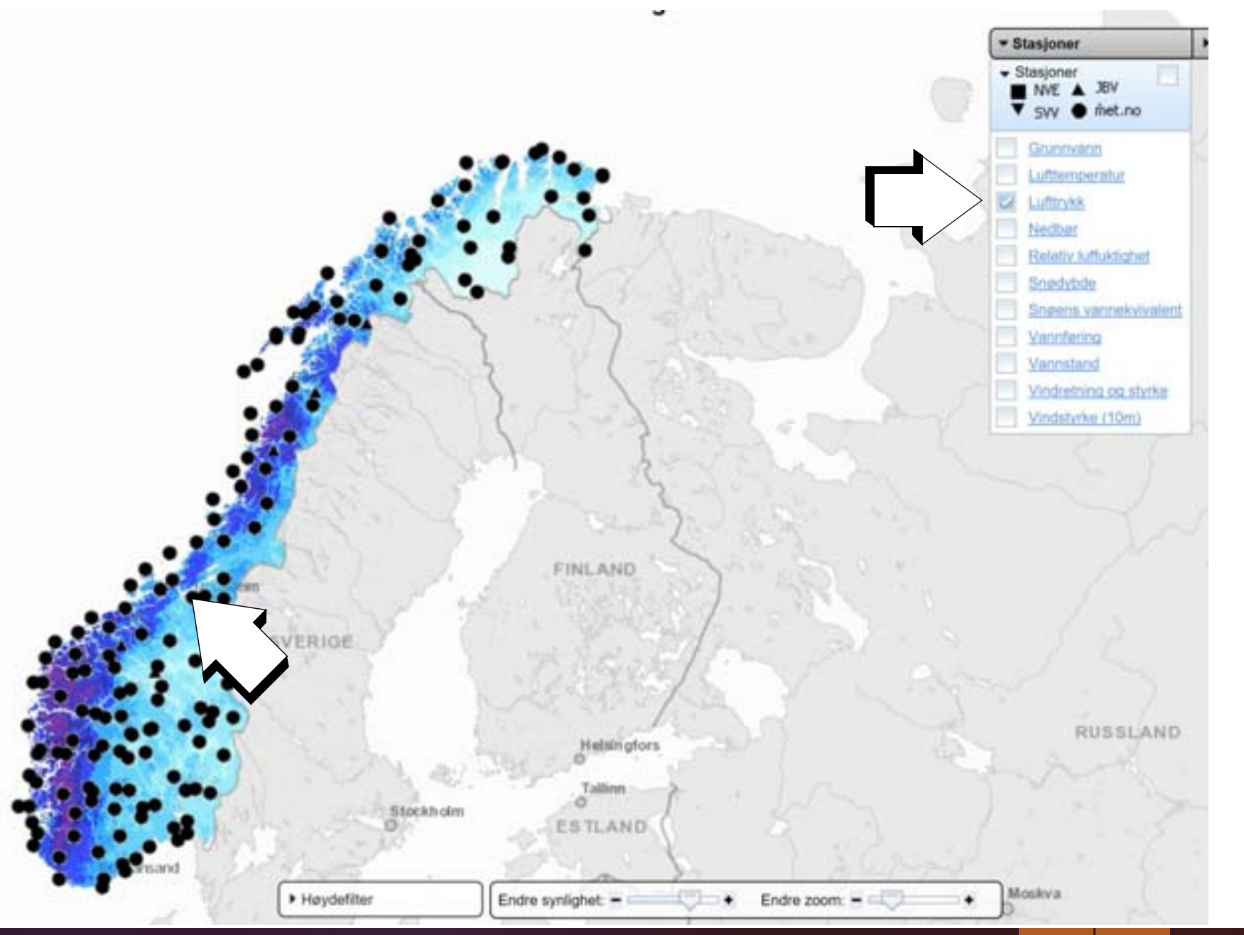
Oppdrag 6
Finn absolutt høyde over havet
6. Legg lufttrykk fra en kalibrert målestasjon verdiene inn i programmet slik at du får en kalibrert høyde over havet på stedet du befinner deg.

Slide 15
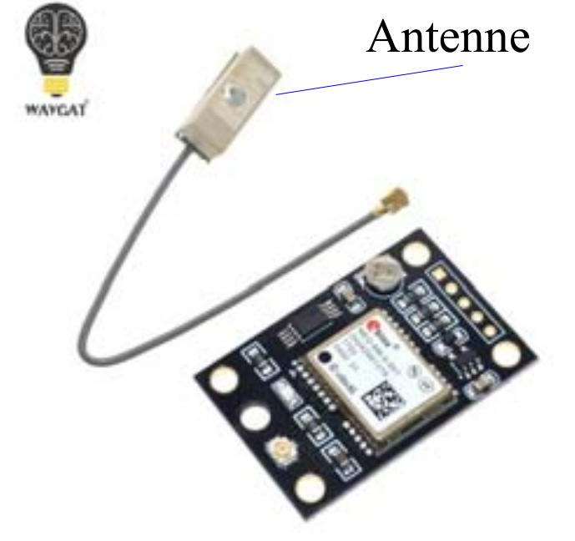
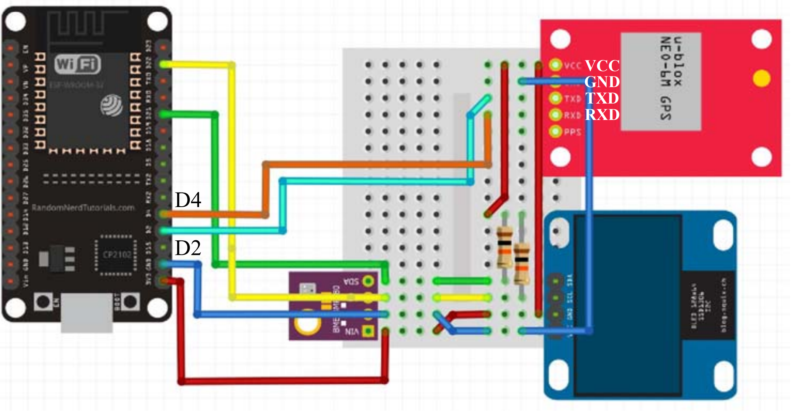
Oppdrag 7
Koble opp og test ut GPS-mottakeren
7. Koble opp GPS mottakeren og
les ut lengde- og breddegrader og høyden, og skriv ut på OLED-displayet. Sammenlign høydedata fra barometrisk og GPS målinger.

Slide 16
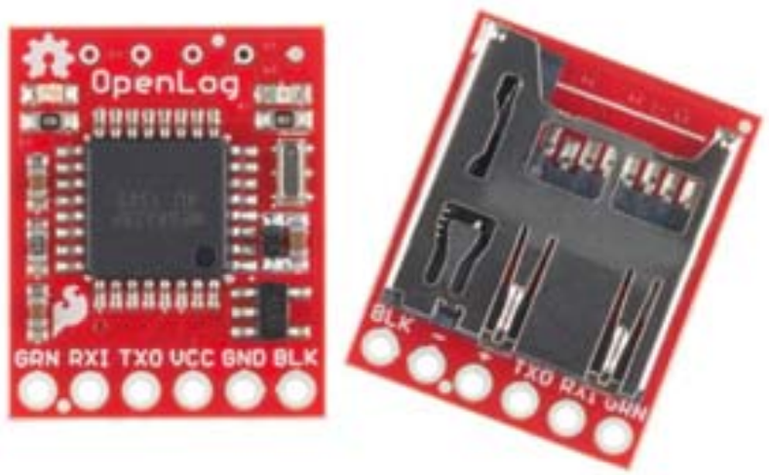
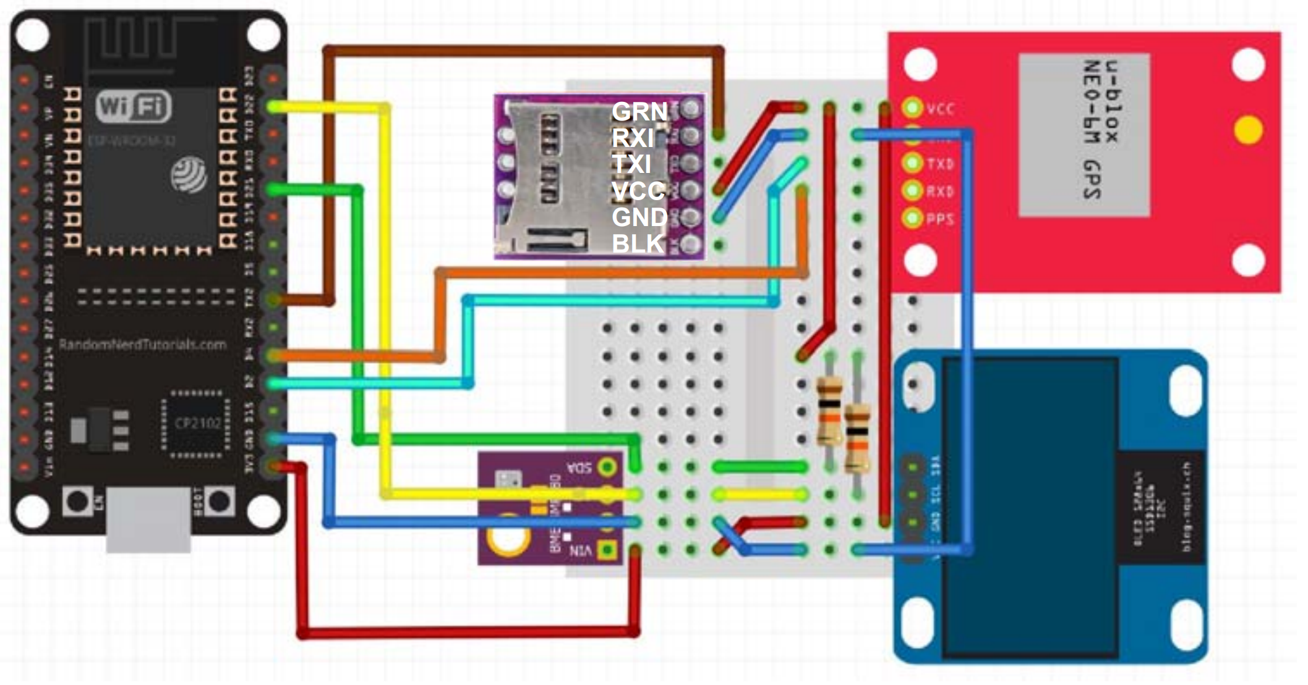
Oppdrag 8 - 9
Lagring av data på SD-kort
8. Lagring av data på
micro SD-kort
9. Fjern dupliserte målinger

Slide 17
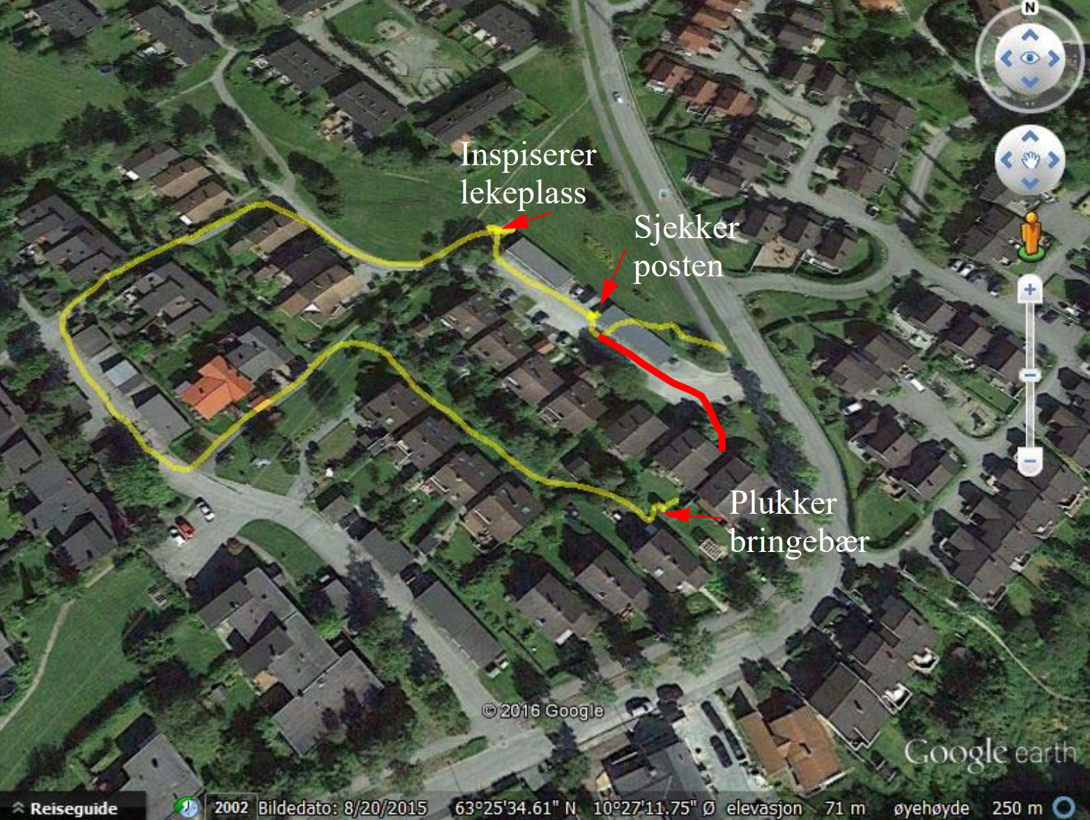
Oppdrag 10
Samle inn data med GPS-mottakeren og vis i GE
10. Gå en tur og samle inn lengde- og breddegrad i nærområdet. Bruk KML-kode og vis turen i Google Earth.

Slide 18
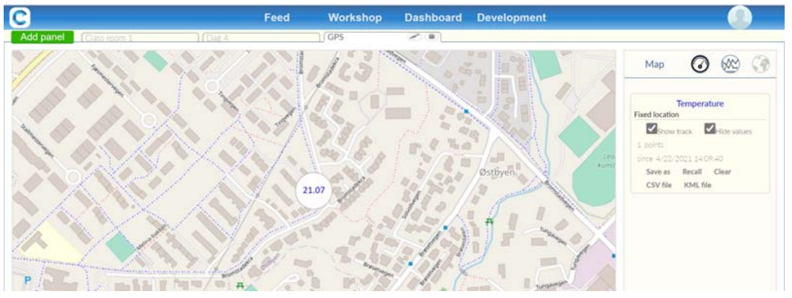
Oppdrag 11 – 12
Plotting av måledata på lokasjon i Circus of Things
11. Koble opp ESP32 mot Circus of Things og knytt målinger opp mot GPS data som lengde- og breddegrader og høyde
12. Samle inn data ved hjelp av mobil ruter og vis på CoT

Slide 19
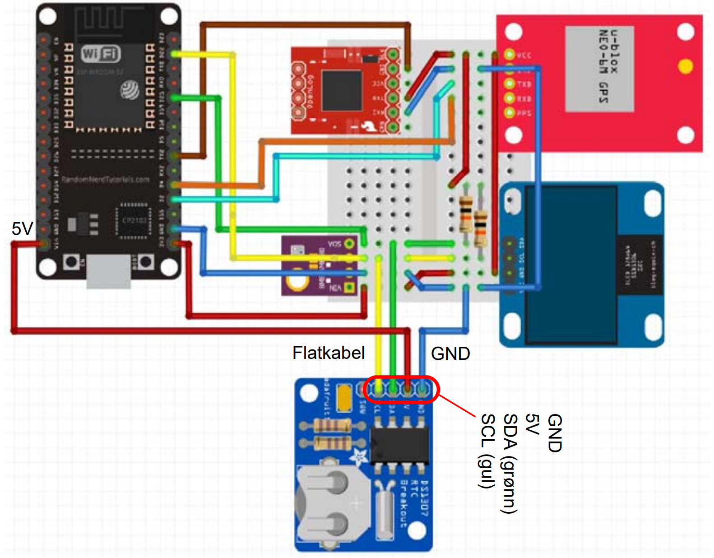
Oppdrag 13 – 14
Sett opp RTC-klokka og les av tidspunkt
13. Monter RTC-klokka og lag et program som stiller klokka og leser av nøyaktig tidsangivelse med dato og tid.
14. Legg inn nøyaktig tidsangivelse i loggefila på OpenLog og i konsollene hos CoT

Slide 20
Oppdrag 1
Oppkobling av BMP280
Oppkobling og programmering av BMP280 og måling av temp. og lufttrykk.

Slide 21
Oppkobling

Slide 22
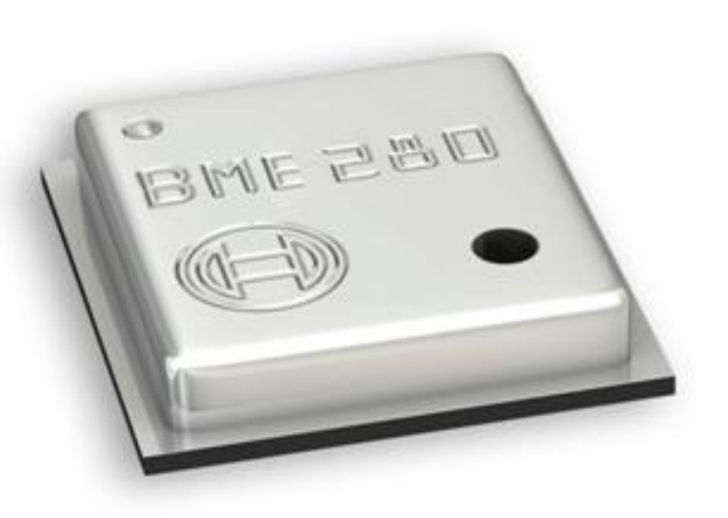
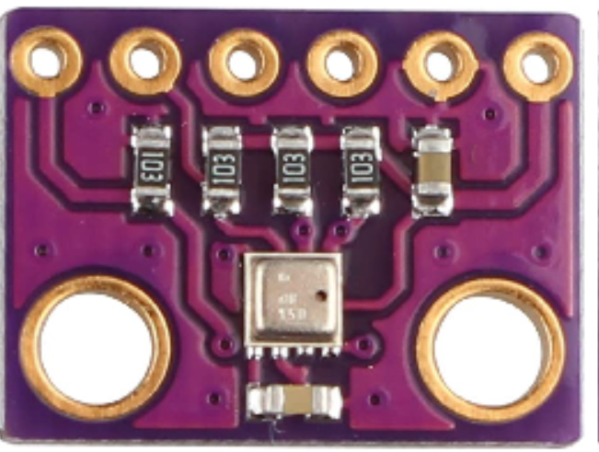
BMP280 spesifikasjoner
Temperatur -40 til +85C
±1ºC (nøyaktighet)
Lufttrykk 300 – 1100 mBar (9 000 m)
Power 3,3V – 0,1µA i dvale

Slide 23
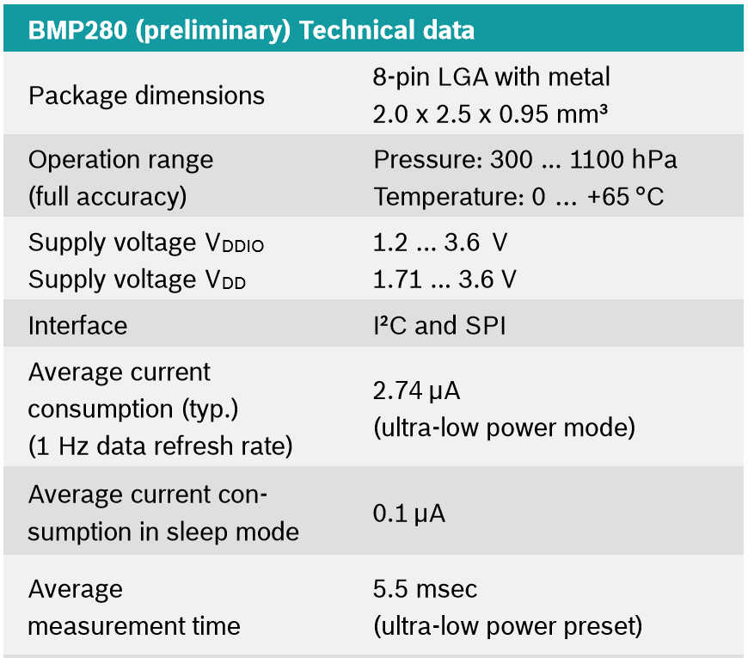
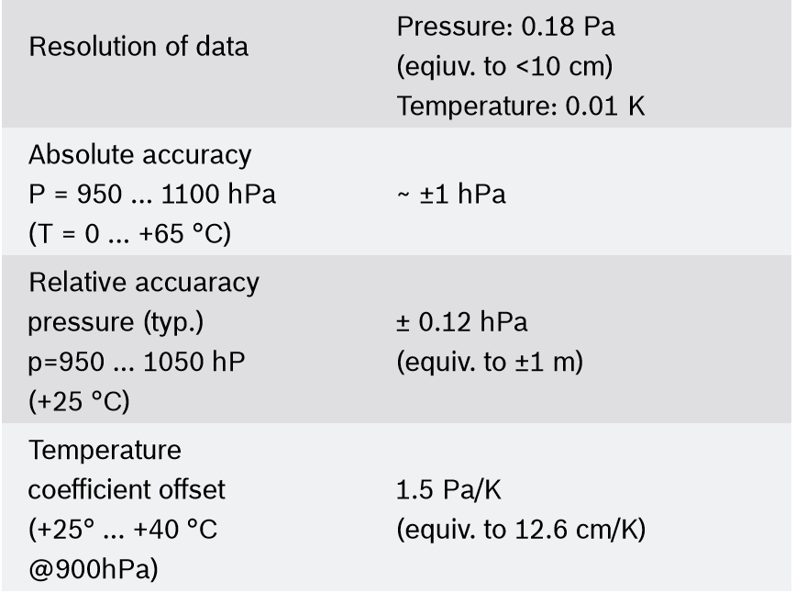
Spesifikasjoner for BMP280
< 9000 m

Slide 24
Oppdrag 2
Oppkobling av OLED display
Oppkobling og programmering av OLED display SSD1306 og visning av temperatur og lufttrykk.

Slide 25
Oppkobling av OLED display

Slide 26
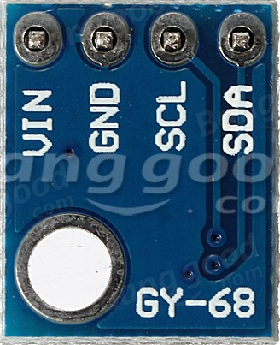
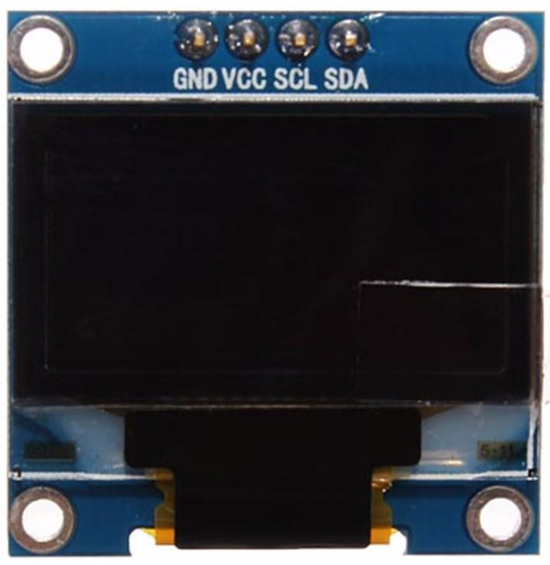
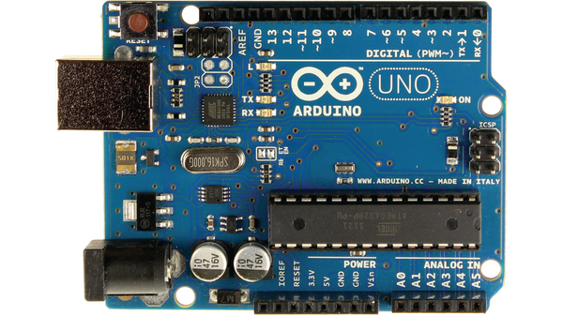
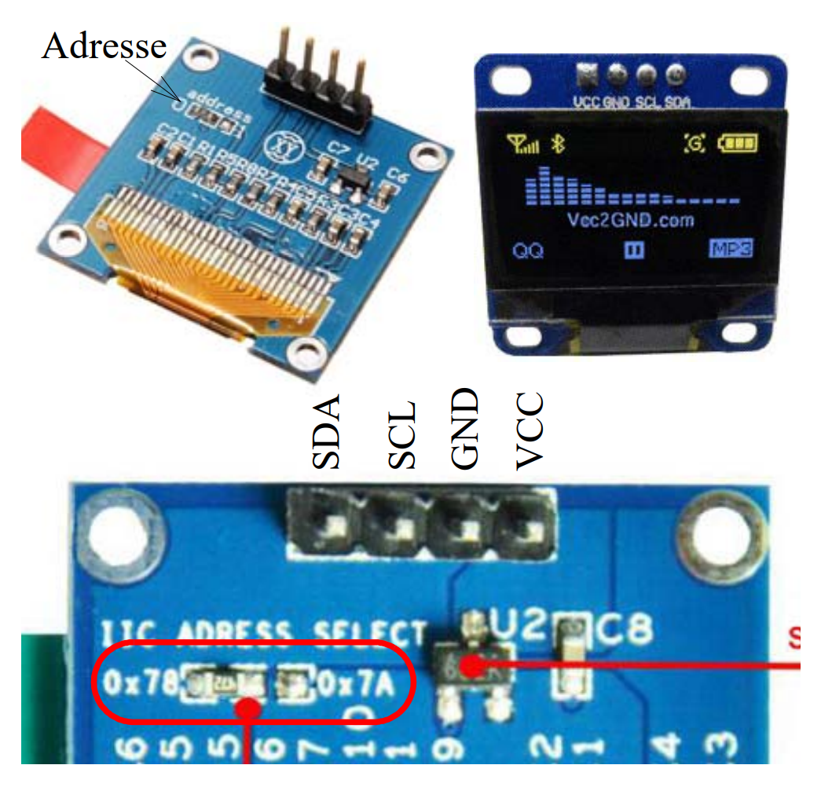
I²C databuss
3,3V
GND
SCL
SDA
Adresse 1
Adresse 2
0x3C
Adresse display
SSD1306
0x3C

Slide 27
I²C databuss
3,3V
GND
SCL
SDA
D22
D21
Adresse 1
0x76
Adresse 2
0x3C
Adresse display
SSD1306
0x3C

Slide 28
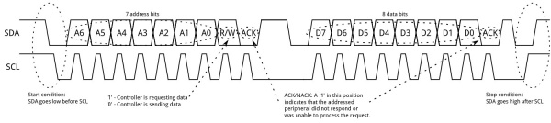
Pullup motstander
I²C-bussen er høy når den er inaktiv. Den dras lav når den er aktiv.
Med mange kretser på bussen så kan høytnivået
senkes
Pullup motstandene
sørger for å løfte høytnivået
4,7kΩ
3,3V
HØY
0,0V
LAV
https://rheingoldheavy.com/i2c-pull-resistors/

Slide 29
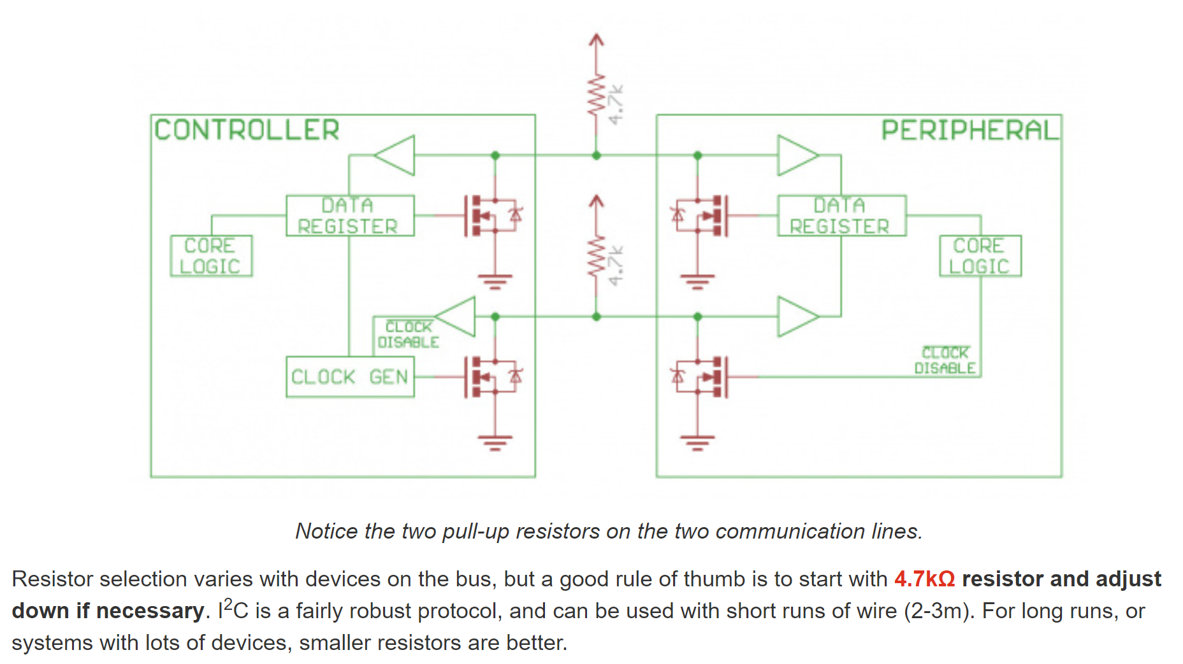
Pullup motstander https://learn.sparkfun.com/tutorials/i2c/all

Slide 30
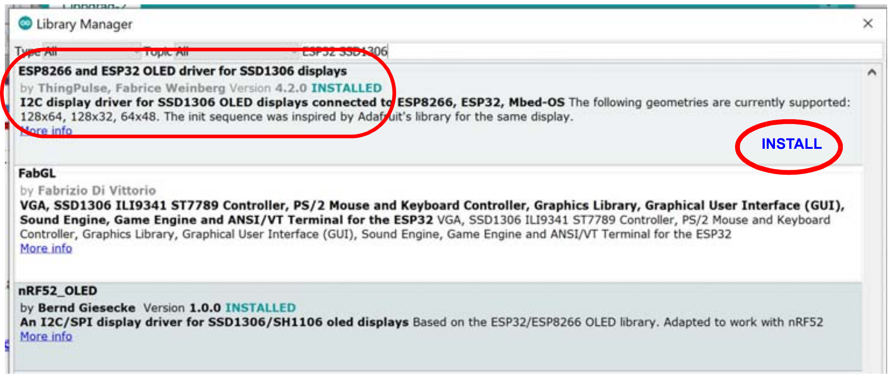
Spesielt bibliotek for ESP32

Slide 31
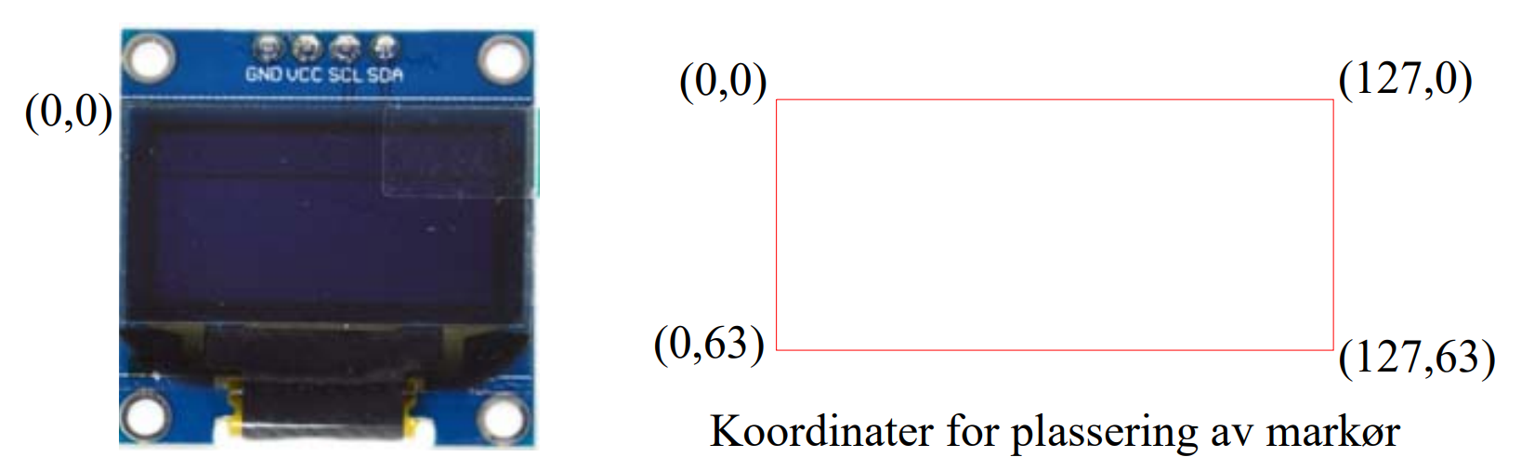


Display - SSD1306

Slide 32
Oppdrag 3
Fra lufttrykk til høyde
Oppdrag 3: Bruk lufttrykket og bestemt relativ høyde med hjelp av omregningsformelen.

Slide 33
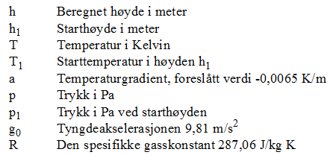
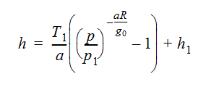
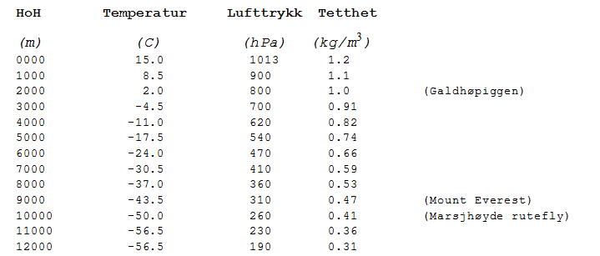
Trykk som funksjon av høyde over havet

Slide 34
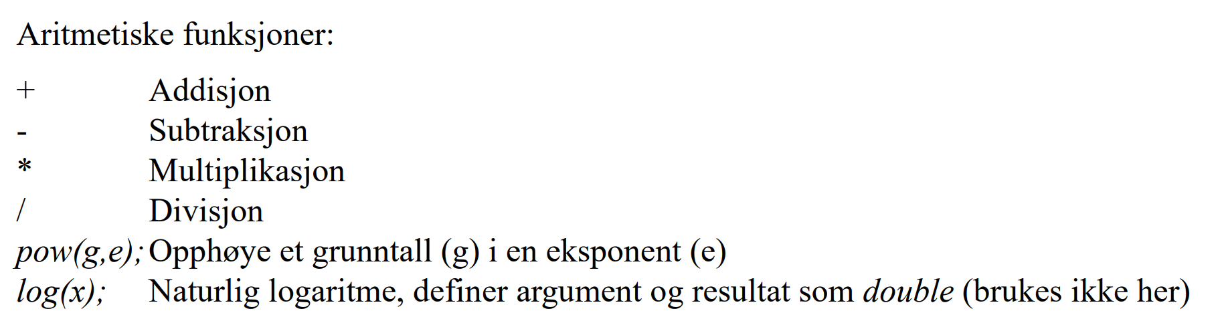
Bruk av matematiske operatorer

Slide 35
Oppdrag 4
Midling av målingen av lufttrykket
Oppdrag 4: Undersøk variasjonen i trykk og høydemålingen. Utfør en midling av 100 målinger og studer hvordan det endrer variasjonsbredden.

Slide 36
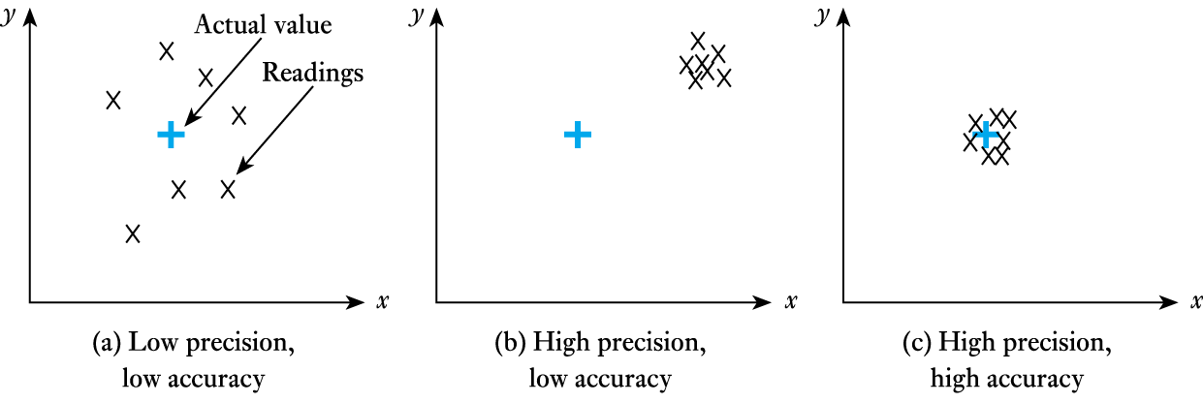
Egenskaper ved sensorer
Måleområde
(Eks. øvre og nedre temperatur)
Oppløslighet
(Eks. minste temp. forskjell som kan måles (% av fullt utslag))
Nøyaktighet og presisjon
- Tilfeldig feil og systematiske feil
- Absolutt, +/- 0,5 ºC eller 0.5 % av fullt utslag
Lav presisjon,
Lav nøyaktighet
Høy presisjon,
Lav nøyaktighet
Høy presisjon,
Høy nøyaktighet

Slide 37
Midling av trykkmålingen
Bruk gjerne en for-loop
Akkumuler over et stort antall målinger
Bruk float, da de akumulerte tallene kan bli store

Slide 38
Arbeid på egen hånd

Slide 39
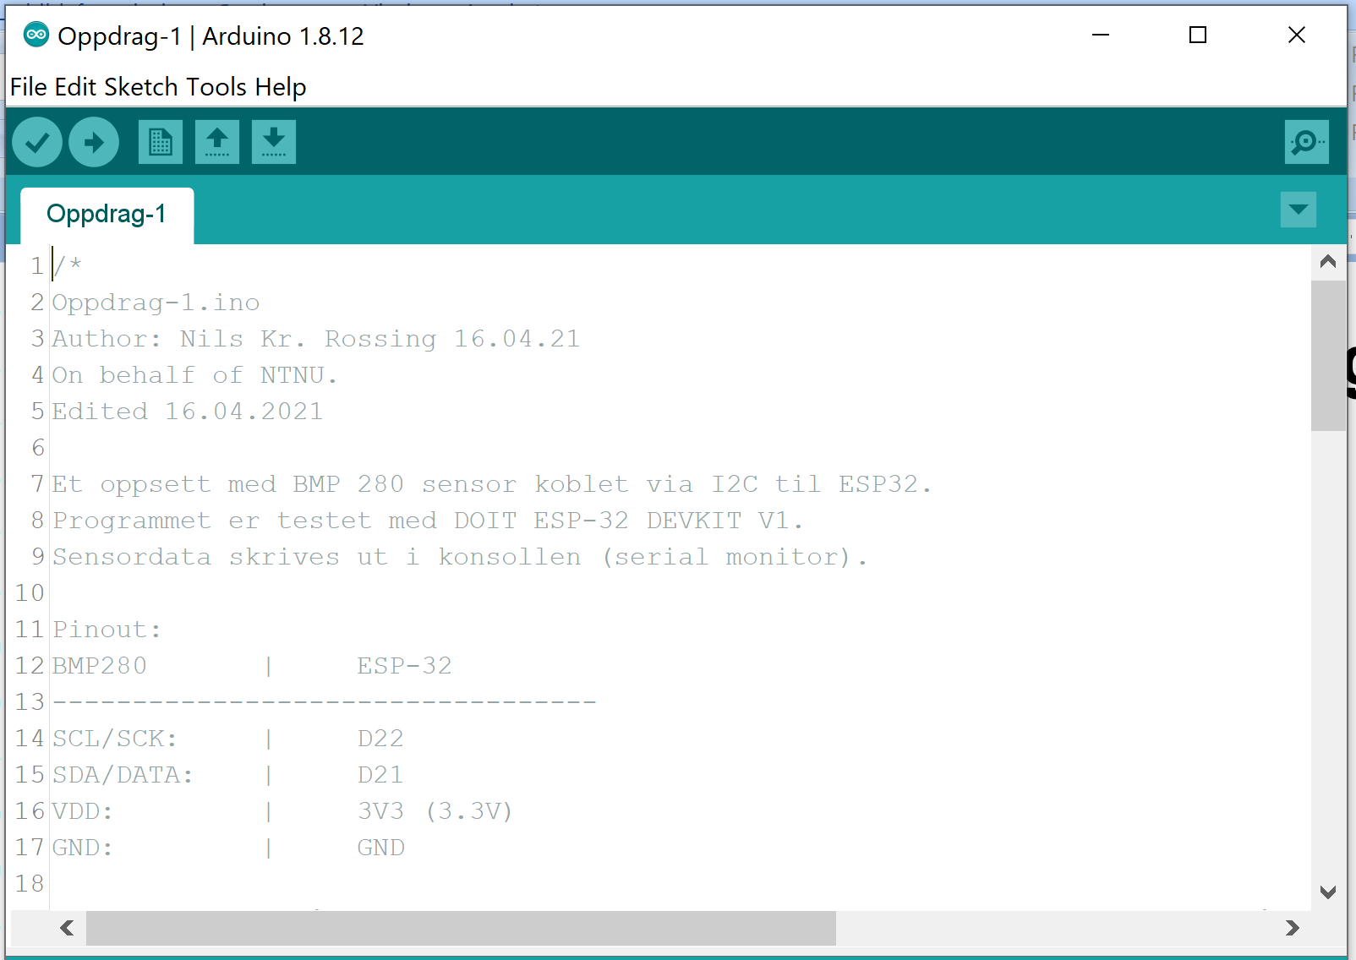
Løsningsforslag

Slide 40
Oppdrag 5
Gjør relative målinger av høyde
Oppdrag 5: Utfør måleoppdrag og mål relativ høydeforskjell på to steder i nærområdet, f.eks. mellom to eller flere etasjer i skolebygget.

Slide 41
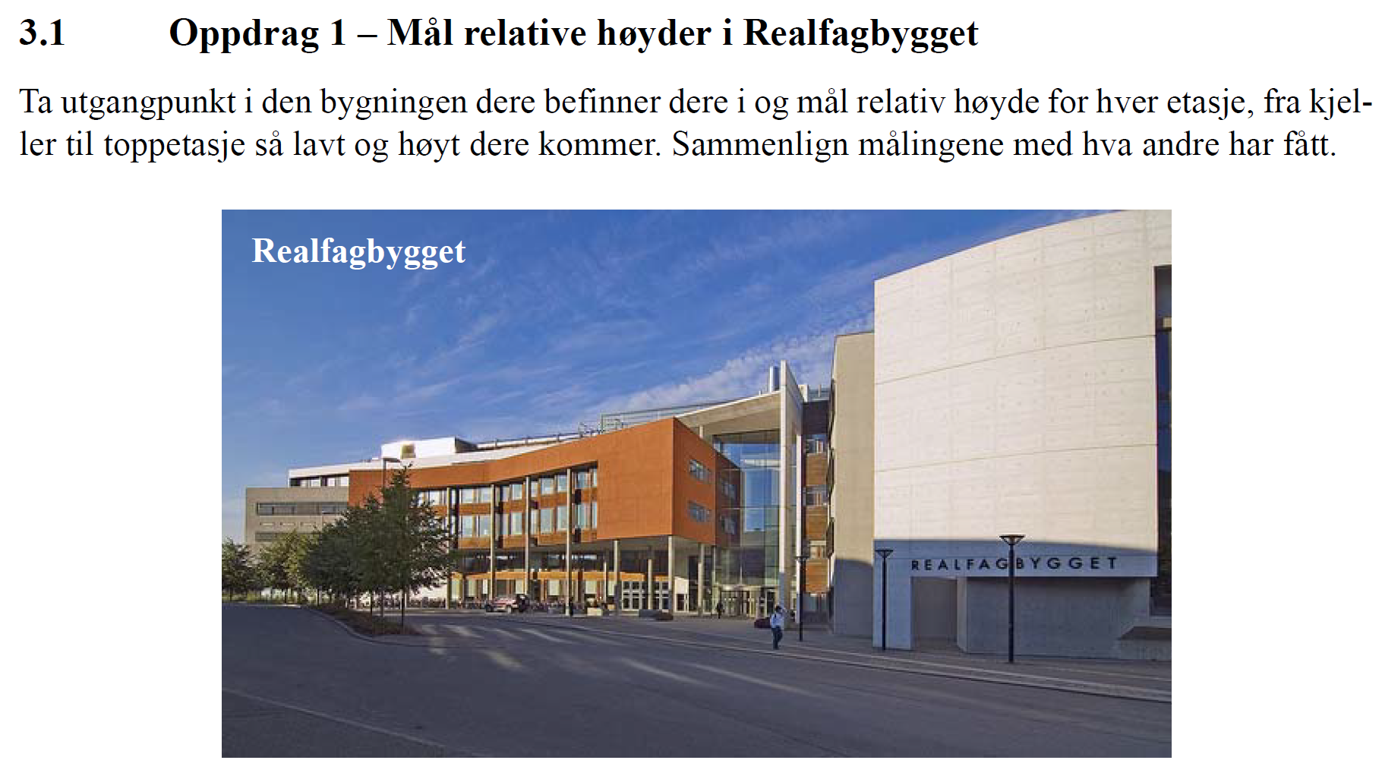
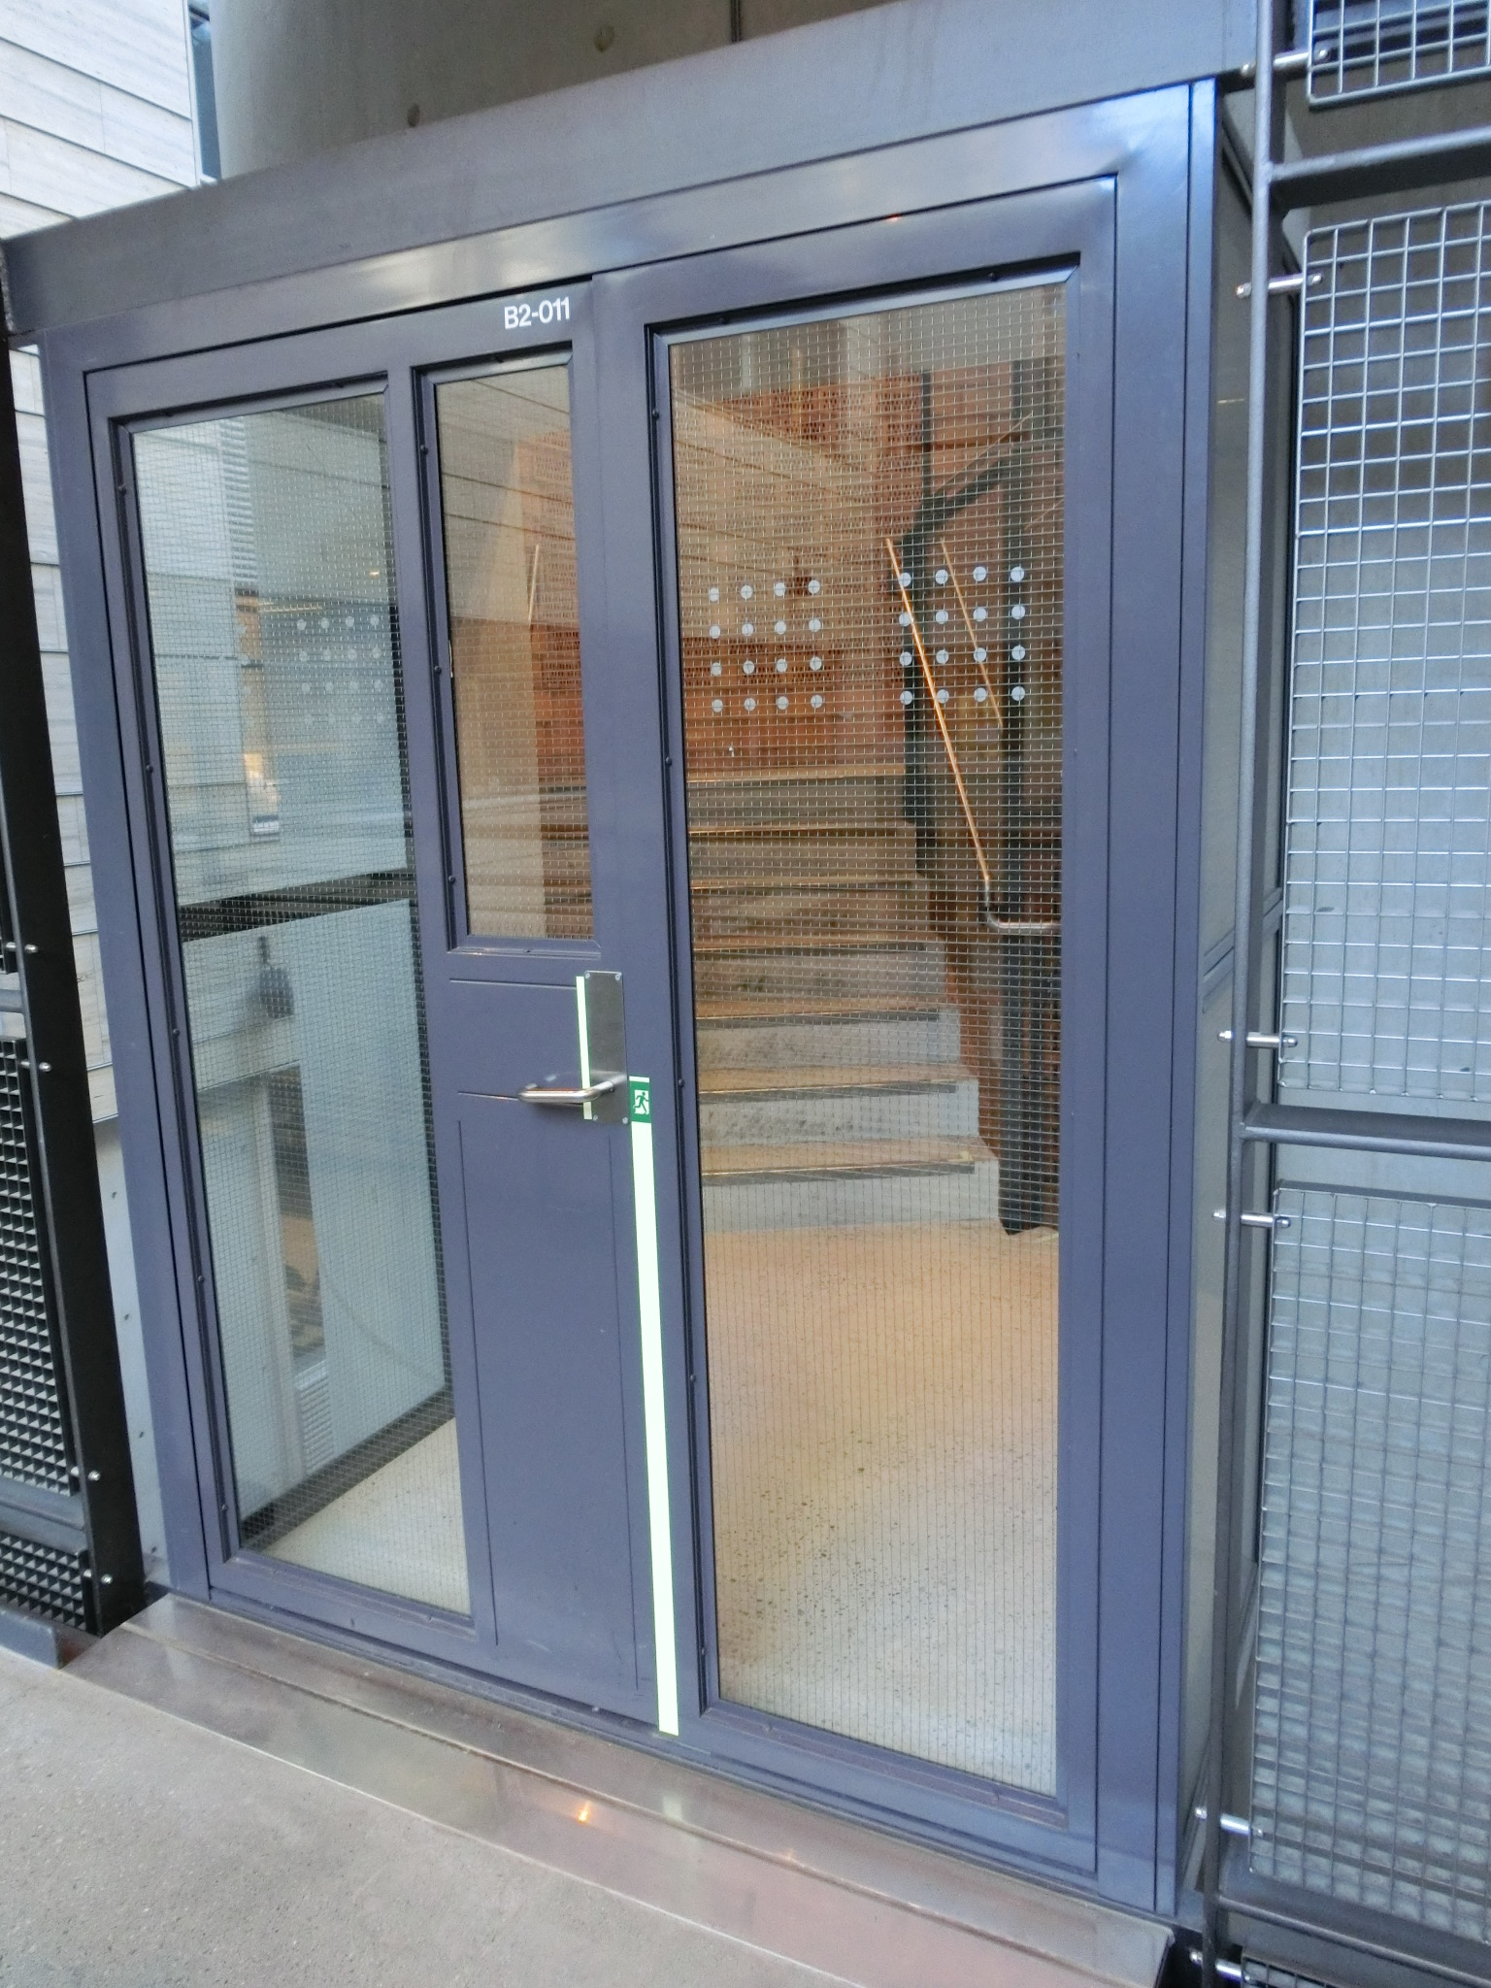
Oppdrag
Hvor høyt er det fra nederste gulv til høyeste tak i trappegangen?

Slide 42
Oppdrag 6
Kalibrering
Finn absolutt høyde over havet
Oppdrag 6: Legg lufttrykk fra en kalibrert målestasjon verdiene inn i programmet slik at du får en kalibrert høyde over havet på stedet du befinner deg.

Slide 43
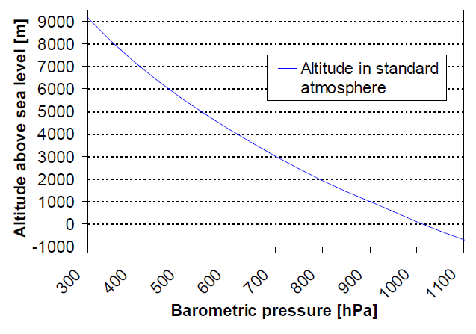
Det er viktig å kalibrere
7-800m
980 – 1050 hPa

Slide 44
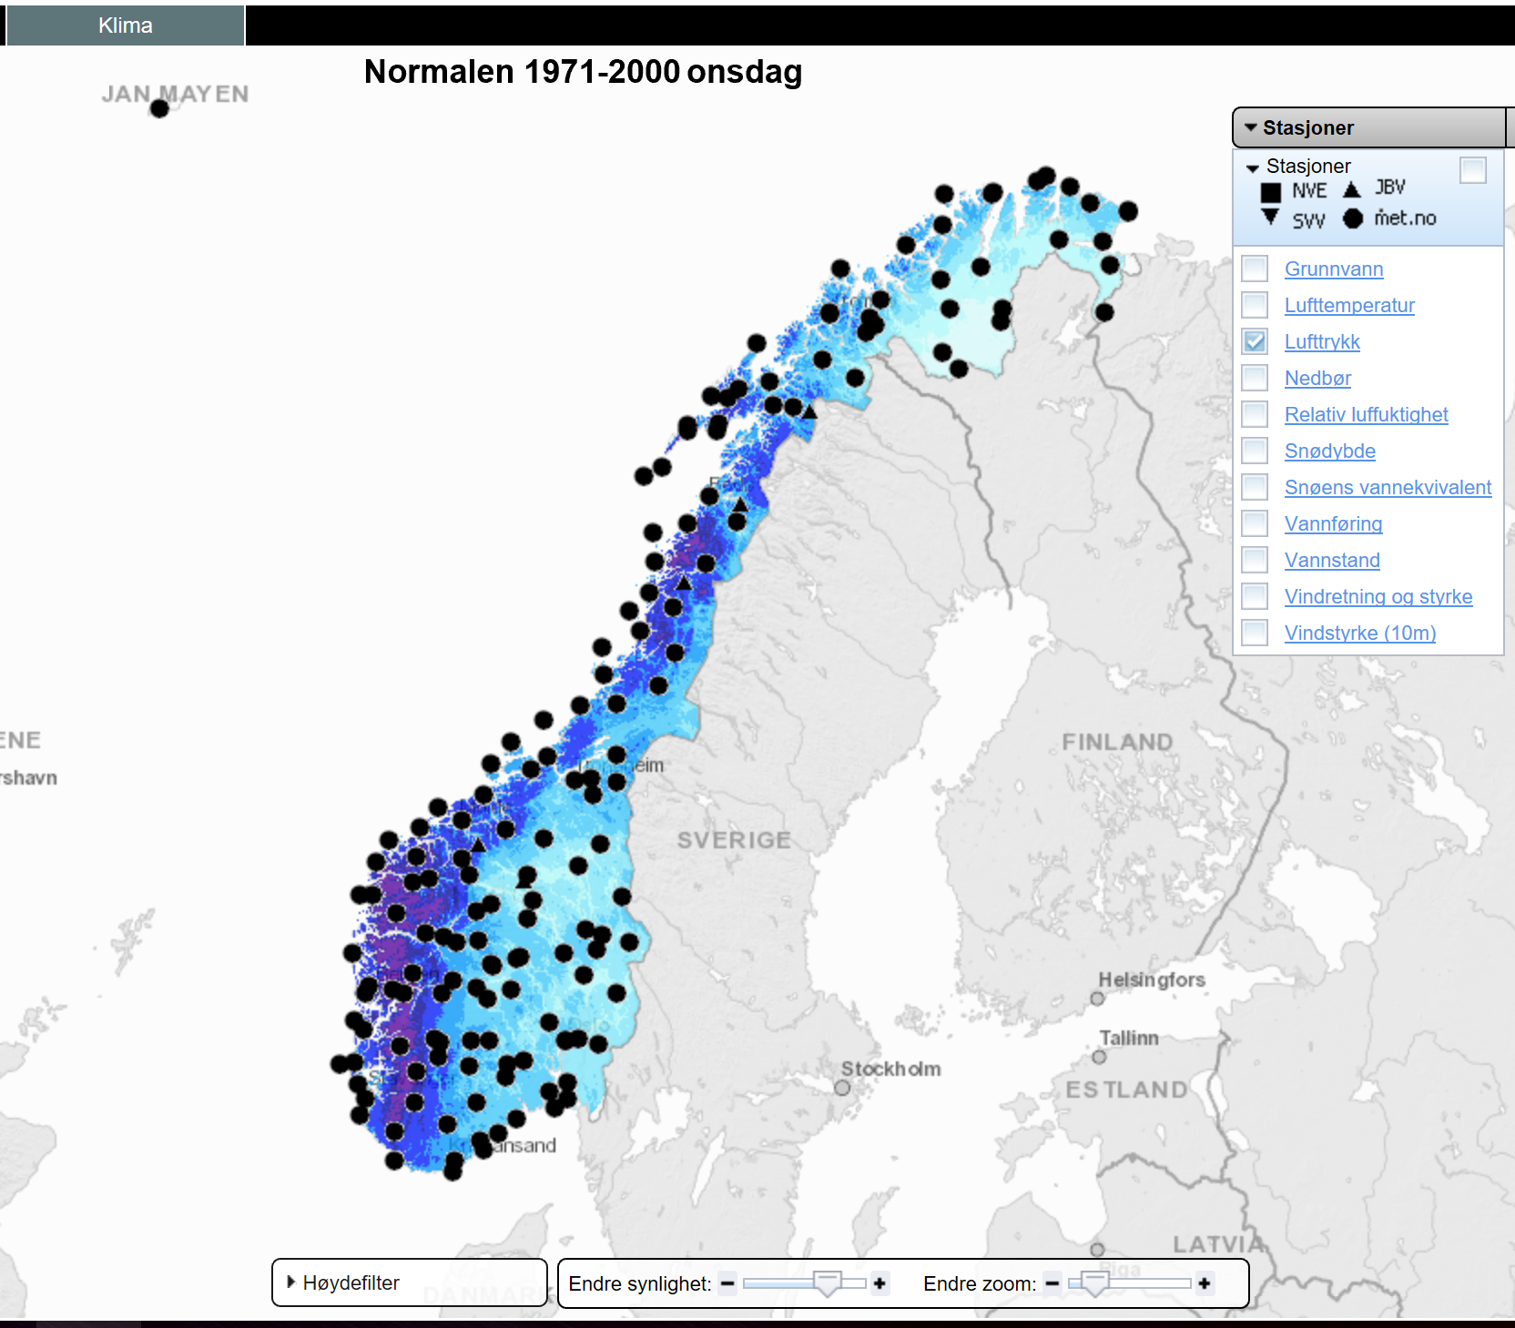
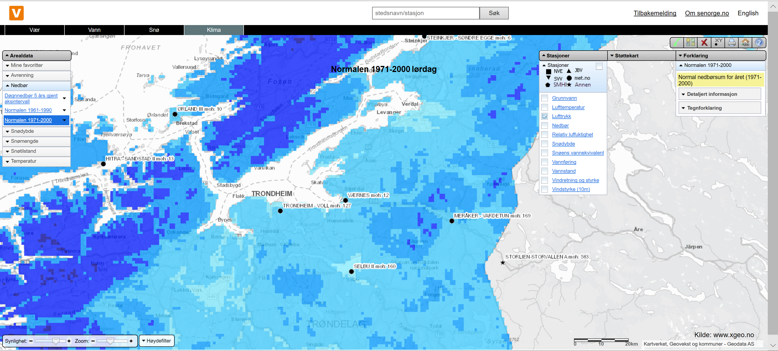
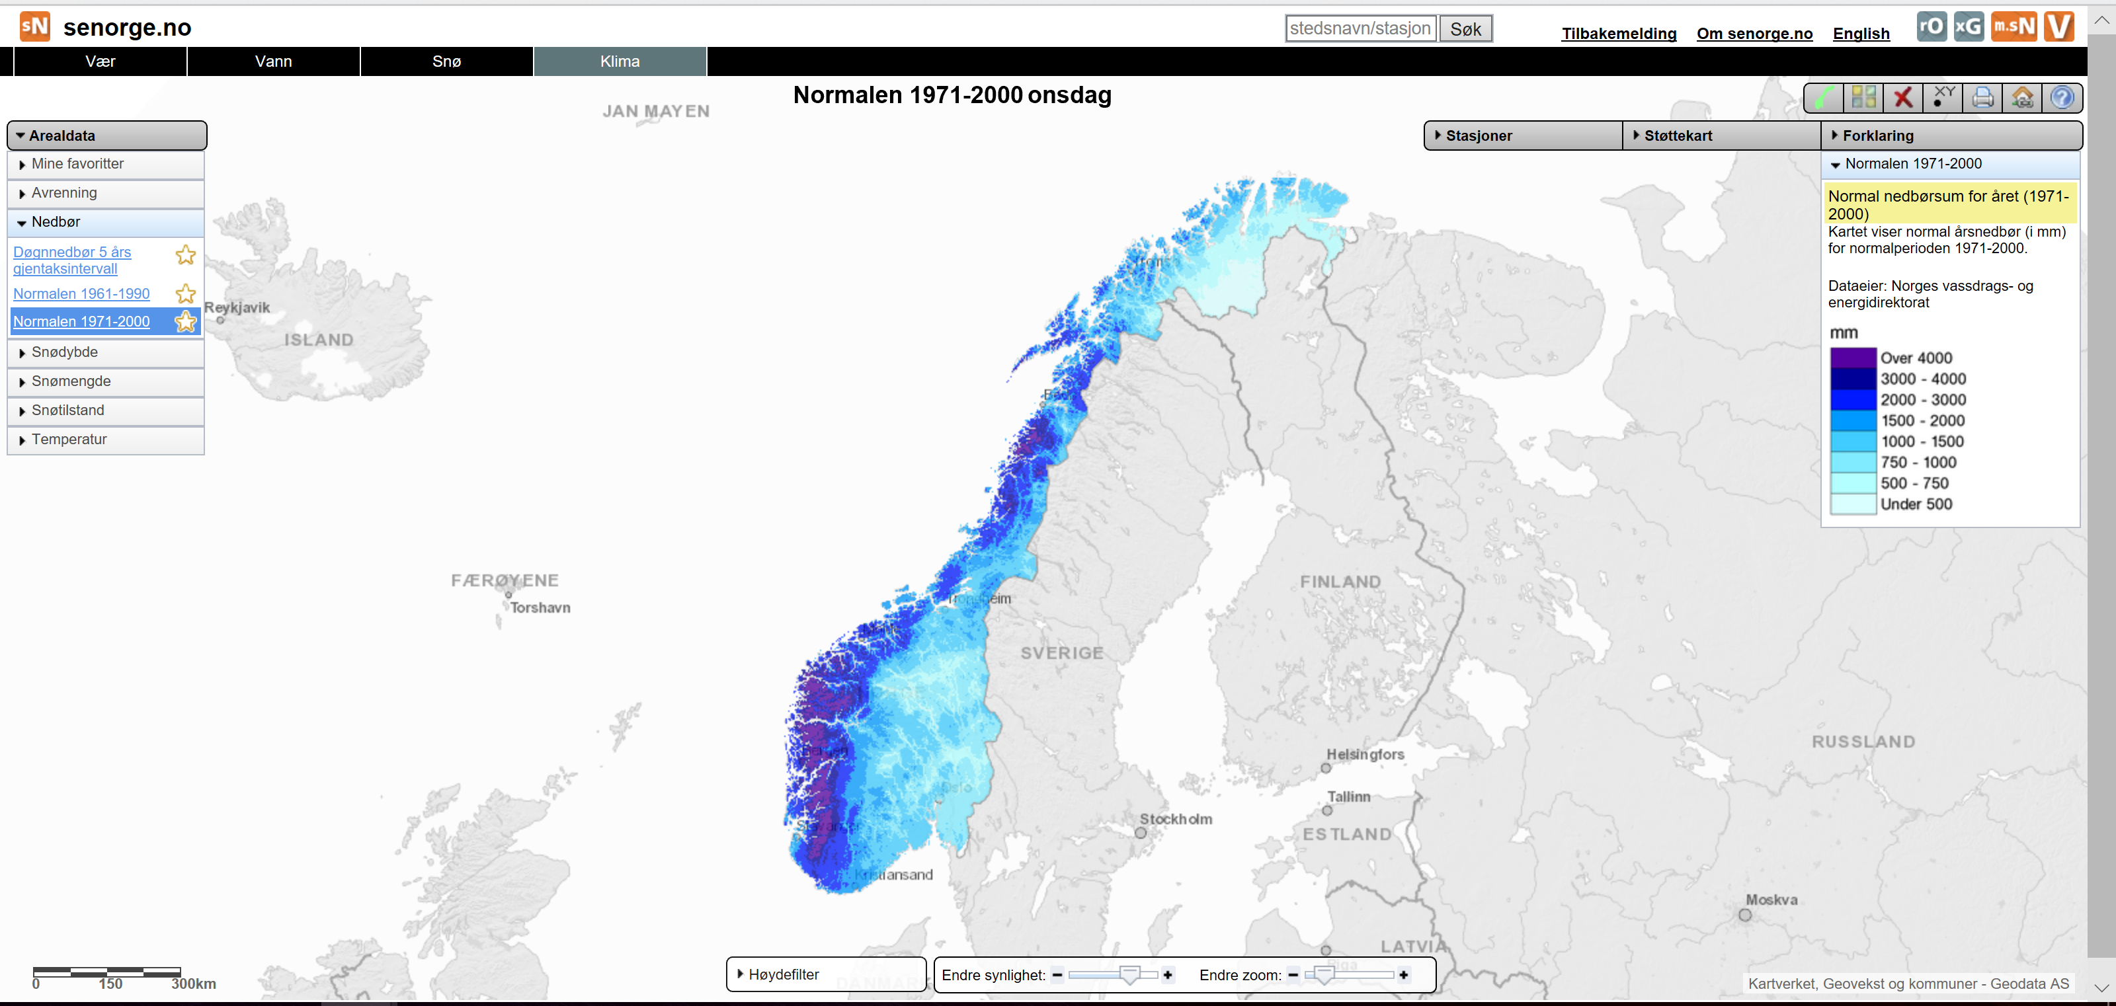
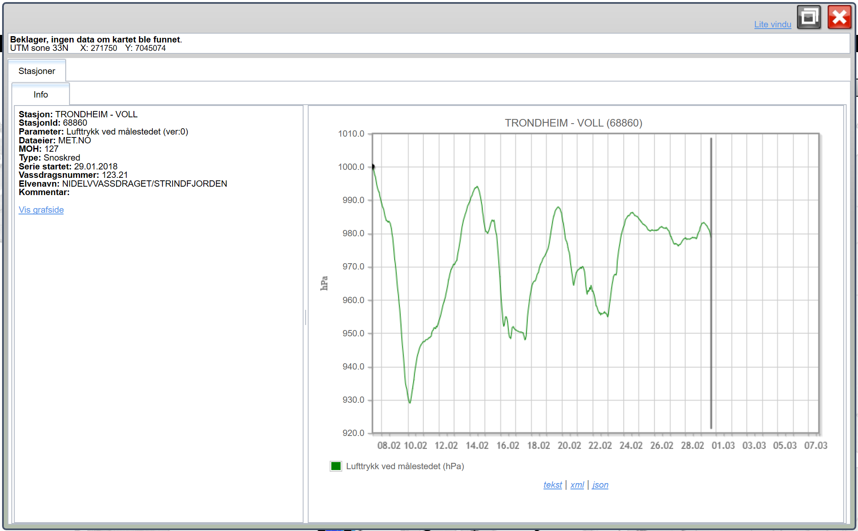
Kalibrering http://www.xgeo.no/index.html?p=klima
979,70
982,90

Slide 45
Kalibrering
Finne trykk, temperatur og høyde på en nærliggende målestasjon
h₁
p₁

Slide 46
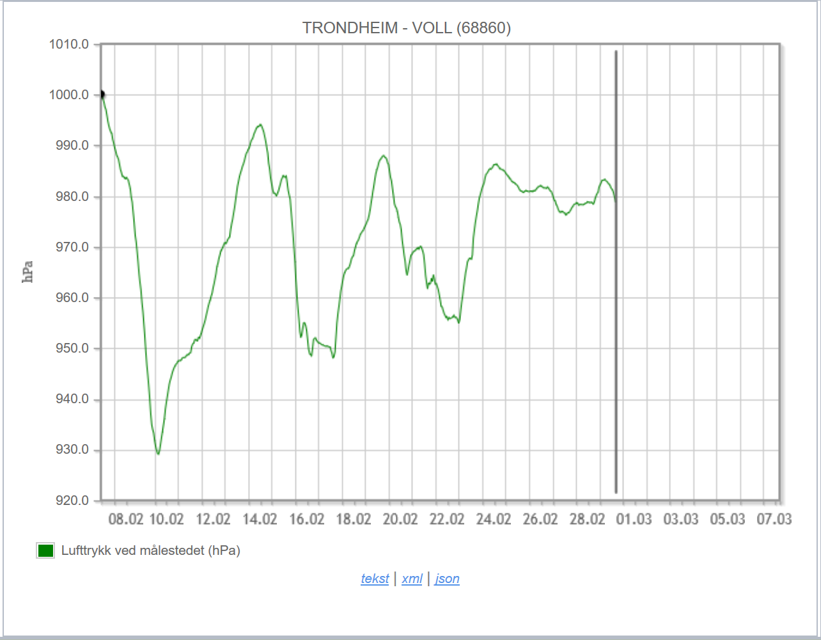
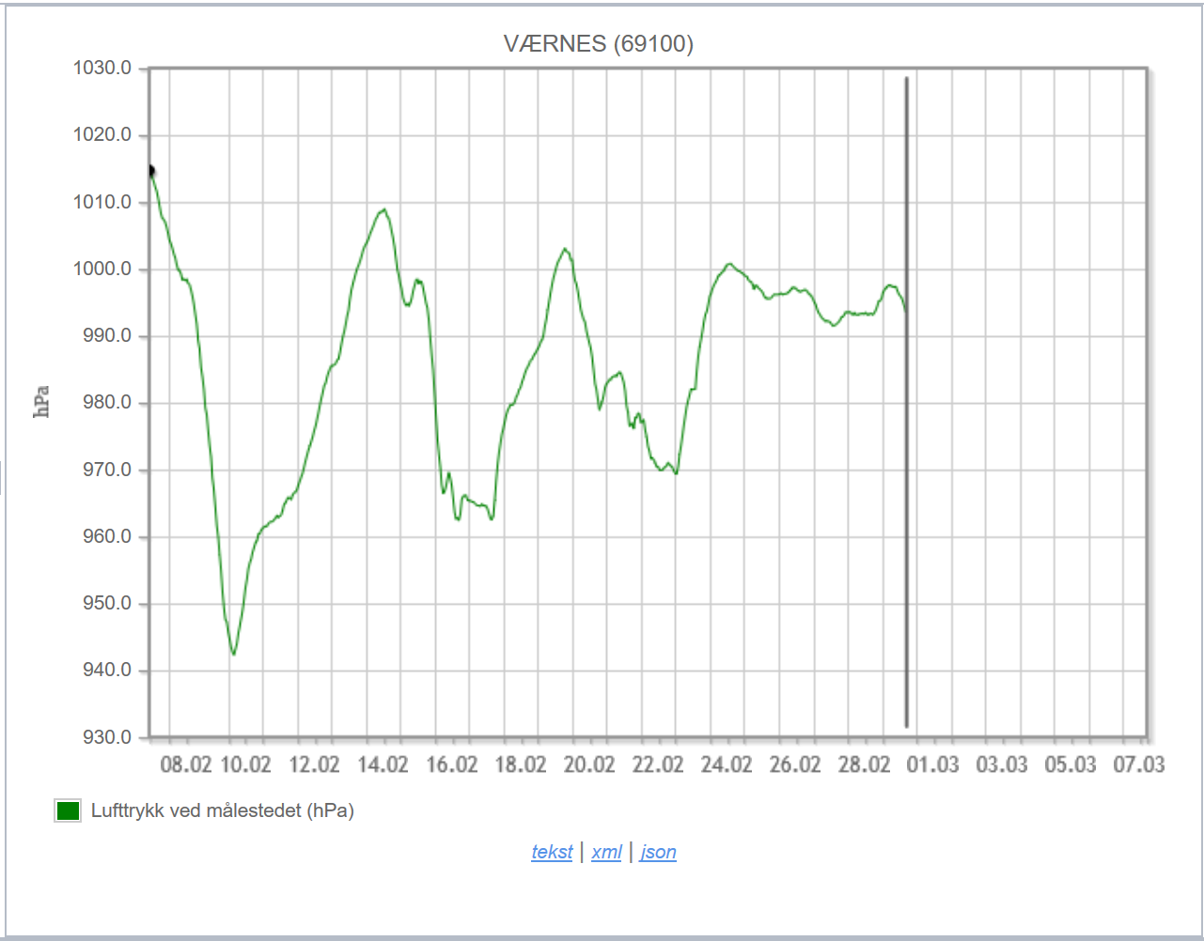
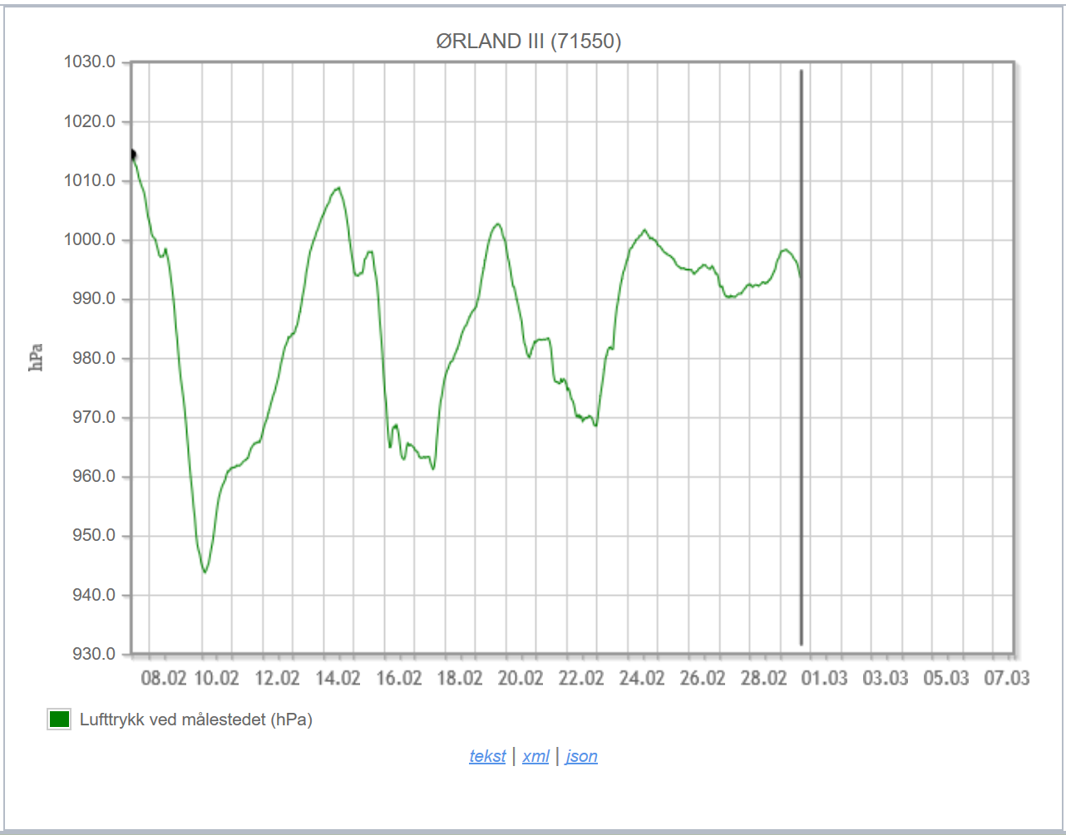
Sammenlign nærliggende stasjoner
29.02.20
979,70
127 moh
994,30
12 moh
Ca. 12hPa pr. 100m
993,50
10 moh

Slide 47
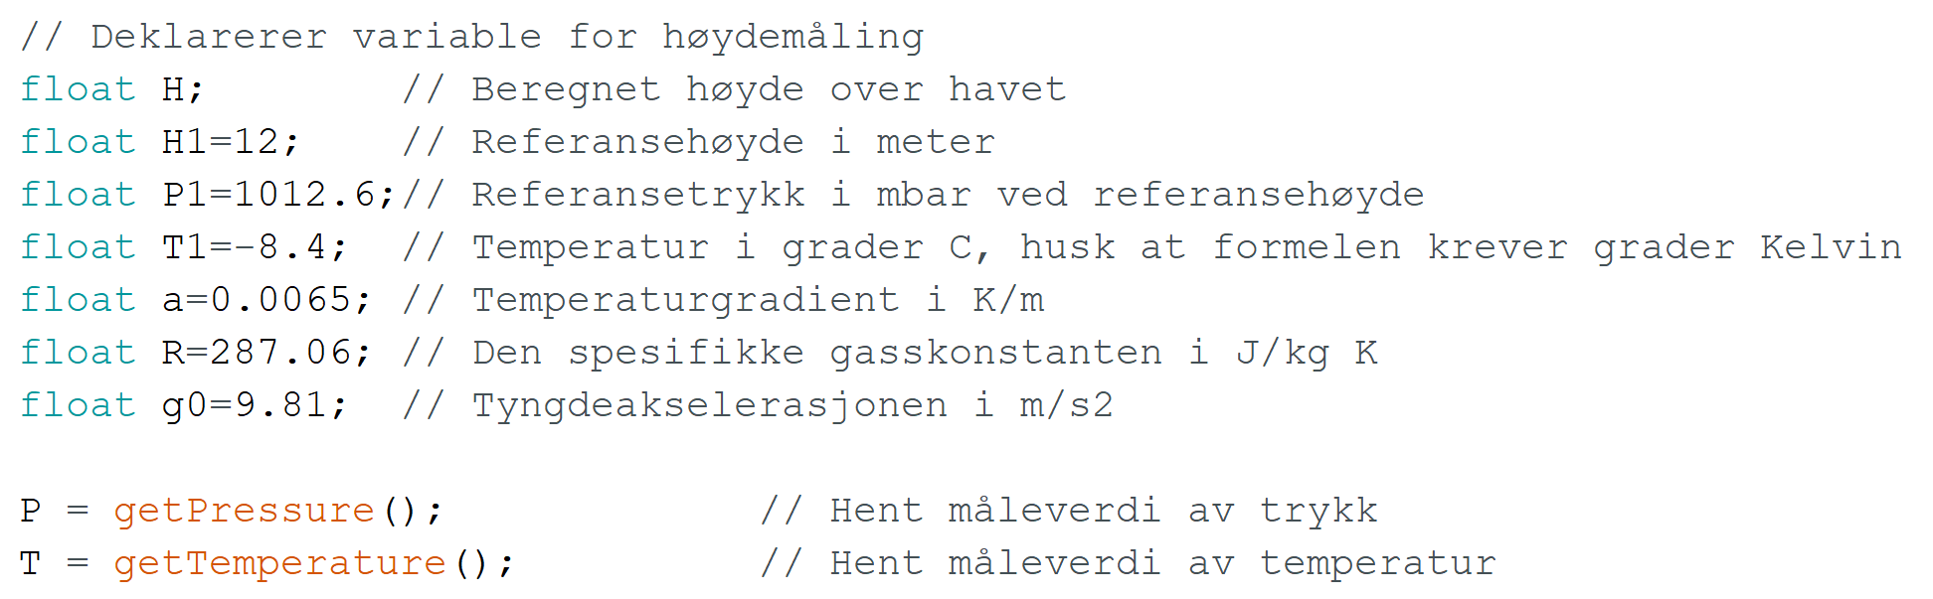
Sett verdiene inn i programmet

Slide 48
Arbeid på egen hånd

Slide 49
Oppdrag 7
Koble opp og test ut GPS-mottakeren
Oppdrag 7 Koble opp GPS mottakeren og
les ut lengde- og breddegrader og høyden, og skriv ut på OLED-displayet. Sammenlign barometrisk høyde og høyde målt med GPS.

Slide 50
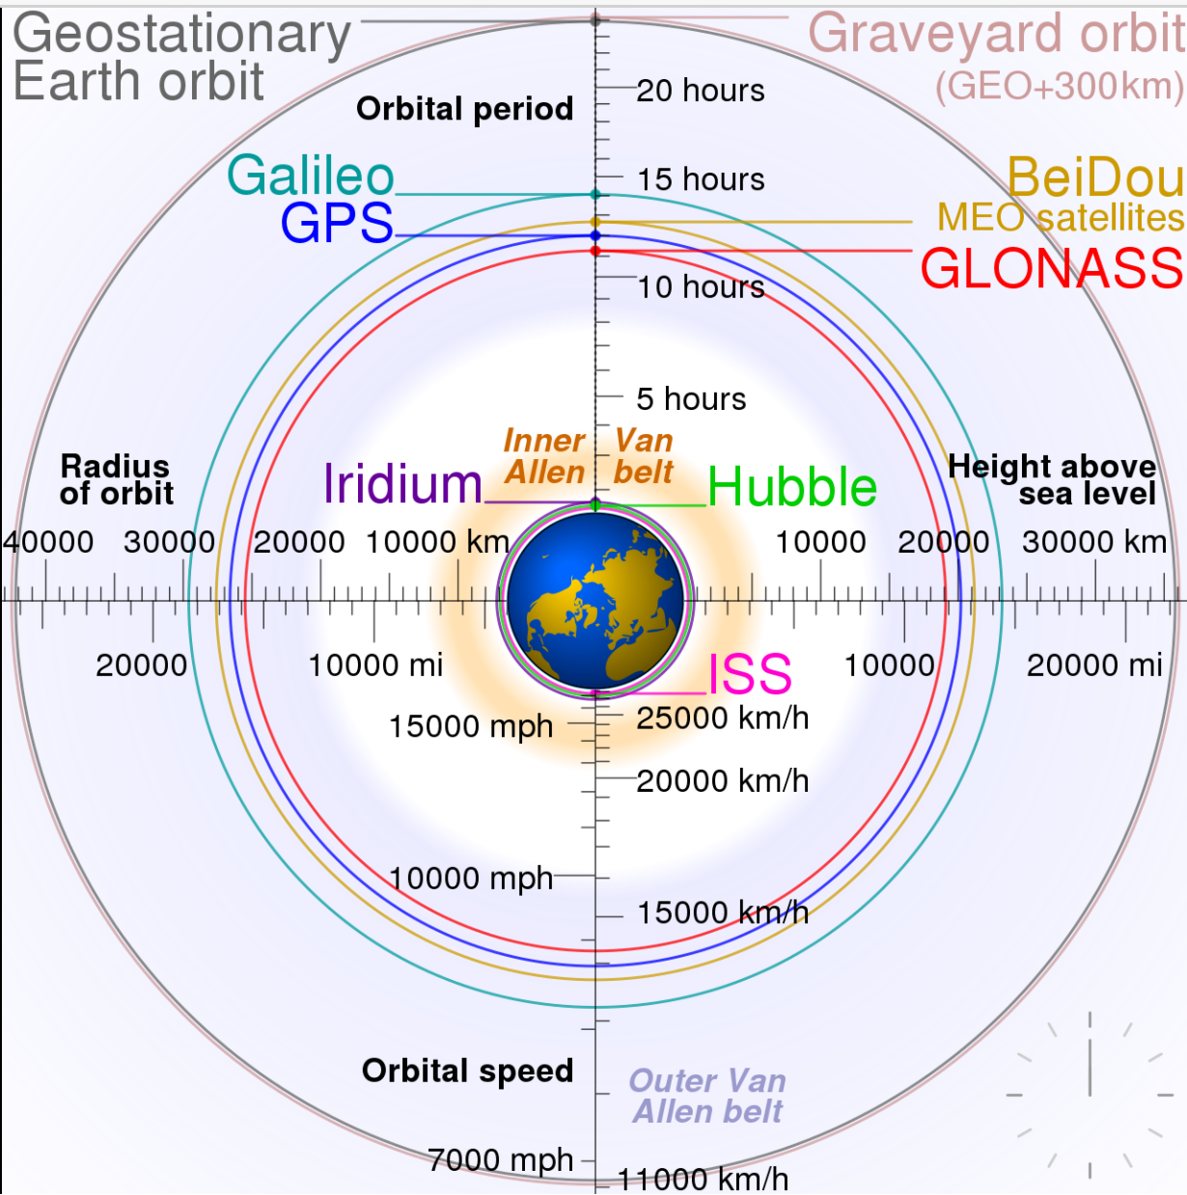
GPS – Global Positioning System
Startet utvikling i 1973
Første oppskyting 78
Åpnet februar 1993,
24 aktive
33 satelitter,
31 aktive i 6 MEO plan
ca. 20 000 km
Omløpstid 11 t 50 min.

Slide 51
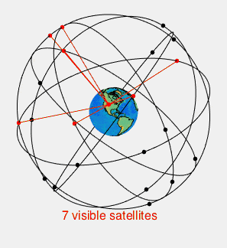
GPS – Global Positioning System
6 – 10 satellitter synlig samtidig
Basert på tidsmåling av signaler fra minst 4 sat.
Tidsnøyaktighet 100ns
Nøyaktighet 0,3 – 5 m

Slide 52
Oppkobling av GPS
Biblioteker:
SoftwareSerial.h (for ESP)
TinyGPS++.h

Slide 53
Les av GPS-koordinater
Les av stedkoordinater fra GPS-motakeren
Skriv breddegrad, lengdegrad, høyde til monitoren
Plotte posisjon i Google Earth
https://earth.google.com/

Slide 54
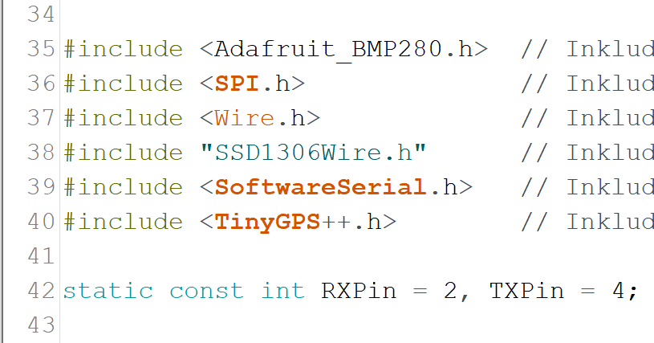
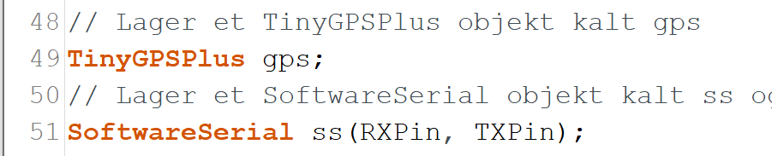
Kode for innhenting av data

Slide 55
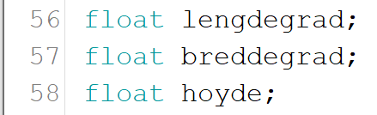
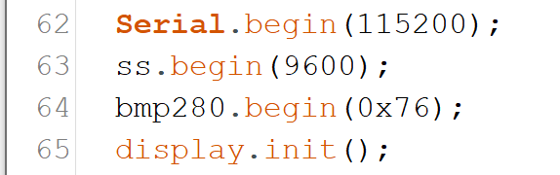
Kode for innhenting av data
I setup()-funksjonen:

Slide 56
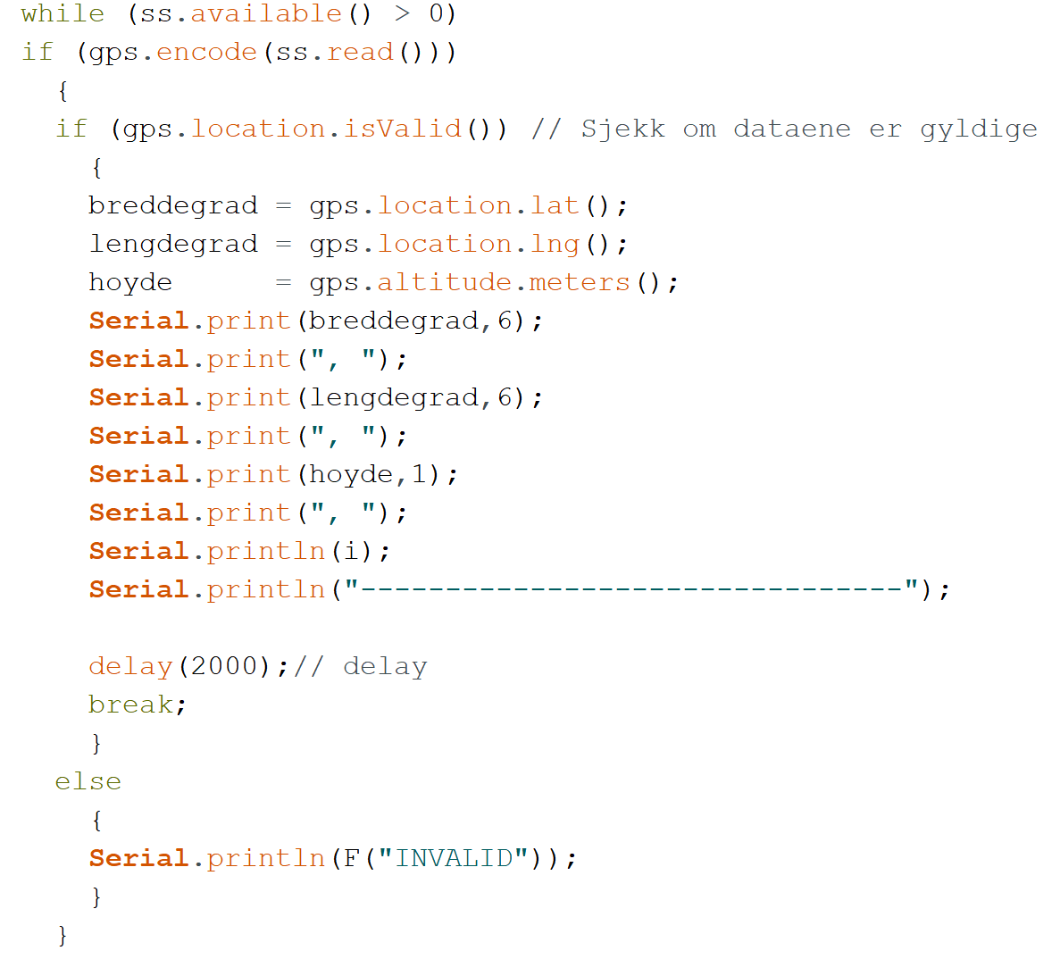
Kode for innhenting av data arduiniana.org/libraries/tinygpsplus/

Slide 57
Arbeid på egen hånd

Slide 58
Oppdrag 8 – 9
Lagring av data på SD-kort
Oppdrag 8 – 9:
Lagring av data på micro SD-kort og fjerning av dupliserte målinger

Slide 59
Oppkobling av SD-kort terminal
Supplyspenning 3,3 V
#include <HardwireSerial.h>
En ledning for skriving til terminal (TX2 → RXI))

Slide 60
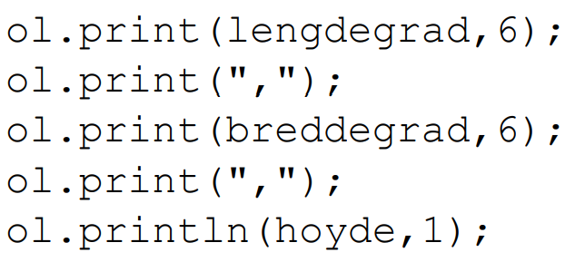
Skriving til OpenLog
Har definert et objekt:
HardwareSerial ol(1);
Skriver i samme format som Serial.print:
Opprettes ny fil hver gang strømmen slås på
Filene nummereres fortløpende Log00001 -

Slide 61
HardwareSerial eller SoftwareSerial
UART - Universal asynchronous receiver-transmitter
HardwareSerial:
Bruker dedikert hårdware
Er raskere fordi den opererer på egen hånd, bruker ikke prosessortid
Anvende standard biblioteker som Serial.print
SoftwareSerial:
Bruker standard IO-port og imiterer en serieport (UART)
Forsinker utførelsen av programmet siden den krever prosessor tid.
Kan være ustabil ved høyere hastigheter
Vil avbrytes ved interrupt og gi kommunikasjonsfeil
https://www.tutorialfor.com/questions-133285.htm

Slide 62

HardwareSerial
UART - Universal asynchronous receiver-transmitter
https://en.wikipedia.org/wiki/Universal_asynchronous_receiver-transmitter

Slide 63

UART

Slide 64

Forenkelt oppkobling til Arduino
3,3 – 5,0V
Tx
Rx
Tx
Serial.print (); og Serial.println();
Skriver det samme til file på SD-kort som til monitor

Slide 65
Oppdrag 9
Fjerne like målinger
Det kan se ut til at flere etterfølgende målinger er like. Skyldes sannsynligvis at ny verdi ikke blir lest, dermed sendes gammel verdi på nytt.
Lag en programvare som luker ut påfølgende målinger hvor både bredde og lengdegrader er like før de skrives til file.

Slide 66
Arbeid på egen hånd

Slide 67
Program for kursdagen
Prosjekt: GPS – Dag 2
Samling 3 – Dag 2
Tid | Gjennomgående prosjekt | Påfyll teori | Ansv.
09:00 – 09:15 |  | Felles intro og velkommen | IES
09:15 – 09:30 | GPS og datalagring, visualisering i Google Earth | I2C-buss Pullup motstander | SL
09:30 – 12:00 |  | Presentasjon av data i Google Earth med KML-koding
 |  | Registrering av målinger på kart hos CoT
12:00 – 12:30 |  | Lunsj
12:30 – 13:00 | Oppkobling til CoT og plotting av målinger i CoT’s kartdatabase. Bruk av RTC | Bruk av RTC (Real time clock) | SL
 |  | Presentasjon av CanSat? Sensorer på CanSat
 |  | Veiledning prosjekt
15:30 | Ev. felles oppsummering, |  | IES/SL

Slide 68
I²C databuss
3,3V
GND
SCL
SDA
D22
D21
Adresse 1
0x76
Adresse 2
0x3C
Adresse display
SSD1306
0x3C

Slide 69
Pullup motstander
I²C-bussen er høy når den er inaktiv. Den dras lav når den er aktiv.
Med mange kretser på bussen så kan høytnivået
senkes
Pullup motstandene
sørger for å løfte høytnivået
4,7kΩ
3,3V
HØY
0,0V
LAV
https://rheingoldheavy.com/i2c-pull-resistors/

Slide 70
Pullup motstander https://learn.sparkfun.com/tutorials/i2c/all

Slide 71
Oppdrag 10
Samle inn data med GPS-mottakeren og vis i Google Earth
Oppdrag 10: Gå en tur og samle inn lengde- og breddegrader i nærområdet. Bruk KML-kode og vis turen i Google Earth.

Slide 72

Installasjon av biblioteker
9600 baud
Bibliotek: SoftwareSerial.h
Bibliotek: TinyGPS++.h
GPS
SD-kort
ESP32
115200 baud
Bibliotek: HardwareSerial
9600 baud
Standardbibliotek
Format skriving til SD-kort:

Slide 73

Eksempler på data
Lengdegrad
Breddegrad
Høyde

Slide 74
Visning av GPS-data
Bruk av kml-filer
(Keyhole Markup Language)
<?xml version="1.0" encoding="UTF-8"?>
<kml xmlns="http://www.opengis.net/kml/2.2">
<Document>
<name>Paths</name>
<description>Examples of paths. Note that the tessellate tag is by default
set to 0. If you want to create tessellated lines, they must be authored
(or edited) directly in KML.</description>
<Style id="yellowLineGreenPoly">
<LineStyle>
<color>7f00ffff</color>
<width>4</width>
</LineStyle>
<PolyStyle>
<color>7f00ff00</color>
</PolyStyle>
</Style>
<Placemark>
<name>Absolute Extruded</name>
<description>Transparent green wall with yellow outlines</description>
<styleUrl>#yellowLineGreenPoly</styleUrl>
<LineString>
<extrude>0</extrude>
<tessellate>0</tessellate>
<altitudeMode>clampToGround</altitudeMode>
<coordinates>
10.454133,63.426452,97.90
10.454084,63.426464,94.80
10.453765,63.426052,69.90
10.453771,63.426052,69.30
10.453765,63.426055,69.40
10.453797,63.426067,69.10
10.453830,63.426074,68.80
10.453826,63.426074,68.90
</coordinates>
</LineString>
</Placemark>
</Document>
</kml>
Åpne en teksteditor f.eks. NotePad++
Hent inn kml-filmalen
Kopier inn data fra SD-kortet
på angitt plass
Lengdegrad,breddegrad,høyde
… uten mellomrom etter ”,”
Lagre under eget filnavn som ender på .kml
Åpne filen i Google Earth eller bare klikk på filnavnet

Slide 75

Visning i Google Earth

Slide 76



Videre bearbeiding av data
Ekvirektangulær tilnærming
Beregning av:
… totallende av turen
... gjennomsnittlig hastighet
… siling av avvikende data
…

Slide 77
Arbeid på egen hånd

Slide 78
Oppdrag 11 – 12
Plotting av måledata på lokasjon i Circus of Things
Oppdrag 11 Koble opp ESP32 mot Circus of Things og knytt målinger opp mot GPS posisjoner. Kan samle inn data ved hjelp av mobiltelefonruter og vis på CoT.

Slide 79

Knytte målinger til lokaliteter
F.eks. Knytte støvmålinger til punkter langs veinettet
…

Slide 80



Legge inn ny versjon av biblioteket

Slide 81


Knytter sammen sted og måling

Slide 82

Knytter sammen sted og måling
Måleunøyaktighet gjør at målinger som burde vært i ro spres utover.

Slide 83

Knytter sammen sted og måling
Bruk mobiltelefonen som mobil ruter for å legge data direkte til CoT

Slide 84
Arbeid på egen hånd

Slide 85
Oppdrag 13 – 14
Sett opp RTC-klokka og les av tidspunkt
Oppdrag 13 – 14 Monter RTC-klokka og lag et program som stiller klokka og leser av nøyaktig tidsangivelse med dato og tid.
Legg inn nøyaktig tidsangivelse i loggfila på OpenLog og i konsollene hos CoT.

Slide 86


DS1307 – Adafruit Breakout board
Klokke og kalender som tar hensyn til skuddår
Må stilles, holder tiden
Batteri varighet ca. 5 år
Helst 5.0V, 0.5µA batteri
Eget bibliotek for bruk med ESP32
SQW – gir 1Hz, 1KHz, 4kHz og 8kHz
Billig ca. 65,0 + MVA hos ELFA

Slide 87


Oppkobling
RTC fungerer uten batteri, men vil glemme data når spenningen slås av.
RTC

Slide 88

Pullup motstander

Slide 89





Programmet
I setup():

Slide 90


Programmet
&hour – angir adressen til variabelen hour osv.

Slide 91


DS3234 – med Alarm https://learn.sparkfun.com/tutorials/deadon-rtc-breakout-hookup-guide
2,0 V – 5,5 V
Typ. 120 µA og typ. 2 µA med batteridrift, ca. 2,7 år
SPI-buss
Alarm 1 kan settes til et sekunds nøyaktighet
Alarm 2 kan settes til et minuts nøyaktighet
Output SQW – Legges lav når alarm går

Slide 92
ESP32 i dvale
Utdypende kommentarer

Slide 93
ESP32 - Deep sleep
ULP er aktiv og kan registrere aktivitet på portene
RTC er aktiv, med sitt langsomme lager
Kan ta vare på viktige data
Notes:
ESP32 deep sleep:
I denne tilstanden er det meste koblet ned slik at bare ULP coprosessoren og Real Time Clock med sitt tilhørende “langsomme” lager er aktive. ULP coprosessoren utfører fortsatt målinger og vekker hovedprosessoren på bakgrunn av aktivitet på portene. Det kan f.eks. være knapper som blir trykket. Sammen med hovedprosessoren er også datalagringsenheten slått av. Nødvendig data for å kunne vekke opp kretsen er å finne i RTC-laget slik at det skal være mulig å få kretsen på nett når den vekkes.

Slide 94
Etablering av betingelsene for dvalen
Tre alternativer:
Timer
Mikrokontrolleren går ut av dvale etter en viss tid. Dette er gunstig dersom det skal samles inn data med jevne mellomrom.
Touch pad
Følgende porter for ESP32 har evnen til fungere som Touch pad, dvs. at portene reagerer på berøring: 0, 2, 4, 12–15, 27, 32 og 33
Ekstern vekking
Denne fungerer slik at kretsen vekkes ved at en eller flere porter blir lagt lav eller høy, etter hvordan det er spesifisert.

Slide 95
Vekking ved bruk av Timer
I void setup()-funksjonen:
  esp_sleep_enable_timer_wakeup(<spesifiseres i μsekunder>);
I void loop()-funksjonen
  esp_deep_sleep_start();

Slide 96
Vekking ved bruk av Touch pad
I void setup()-funksjonen:
touchAttachInterrupt(<pinne nr.>, callback, <terskelnivå>);
esp_sleep_enable_touchpad_wakeup();
Callback funksjon:
void callback()
{
// Definer hva som skal gjøres ved oppstart
}
Terskelnivå:
Setter følsomheten
I void loop()-funksjonen:
esp_deep_sleep_start();

Slide 97

Bruk av Ekstern vekking
Vekking ved å legge en eller flere porter høy eller lav
Følgende porter kan brukes: 0, 2, 4, 12–15, 25–27, 32 og 33
I void setup()-funksjonen ved vekking av en port:
esp_sleep_enable_ext0_wakeup(GPIO_PIN, LOGIC_LEVEL);
I void setup()-funksjonen ved vekking av flere porter :
esp_sleep_enable_ext1_wakeup(BUTTON_PIN_MASK, LOGIC_LEVEL);
Maske:
Definer maske før setup():
#define BUTTON_PIN_MASK 0x300000000
I void loop()-funksjonen:
esp_deep_sleep_start();

Slide 98
Gå inn i andre Sleep modes
Start ”Modem sleep”
esp_bluedroid_disable();
esp_bt_controller_disable();
esp_wifi_stop();
Start ”Light sleep”
esp_light_sleep_start();
Start ”deep sleep”
esp_deep_sleep_start();
Start ”Hibernation”
https://ksummersill.medium.com/hibernate-the-esp32-with-dht22-while-pushing-payload-data-to-aws-895b60c5774b
esp_sleep_pd_config(ESP_PD_DOMAIN_MAX, ESP_PD_OPTION_OFF);
esp_sleep_pd_config(ESP_PD_DOMAIN_RTC_PERIPH, ESP_PD_OPTION_OFF);
esp_sleep_pd_config(ESP_PD_DOMAIN_RTC_SLOW_MEM, ESP_PD_OPTION_OFF);
esp_sleep_pd_config(ESP_PD_DOMAIN_RTC_FAST_MEM, ESP_PD_OPTION_OFF);
esp_deep_sleep_start();
https://docs.espressif.com/projects/esp-idf/en/latest/esp32/api-reference/system/sleep_modes.html

Slide 99
Arbeid på egen hånd

Slide 100
CanSat
Et Elev-prosjekt

Slide 101




Hva er CanSat?
Elevene bygger en liten sonde på størrelse med en Colaboks på grunnlag av et byggesett.
Byggesettet inneholder:
- Temperatur , trykksensor og akselerometer
- Mikrokontroller
- Sender og mottaker
- Data lagringskort
Kan utstyres med flere sensorer:
- GPS, kamera, fuktighet, lys +++
Colaboksen utstyres med fallskjerm slik at den kan skytes ut ved ca. 1000 m høyde eller slippes fra ballong.
Skytes opp til ca. 1000 hvor de droppes,
eller slippes fra heliumballong fra ca. 400 m
Gjennom fallet (ca. 2 min.) overføres data til bakkstasjonen
I etterkant analyseres og tolkes måledata
Elevene skriver rapport

Slide 102


CanSat - konseptet
Lærerkurs (aug./sept.)
Start prosjekt i egen klasse
Startpakke (brakett, sender, sensorer)
- Temperatur
- Luftrykk
- Akselerometer, Magnetometer, Gyrometer
- Radiosender og SD kort for lagring av data
Gruppeprosjekt i klassen (3-5 elever)
Utstyre med ulike tilleggssensorer
- GPS
- Måling av forurensning
- Stråling
- Akselerasjon
- Videokamera
Lokale konkurranser/Nasjonale konkurranser
Europeisk konkurranse

Slide 103


Flere utgaver av hårdvaren
Til 2017
Fra 2018

Slide 104
Data logging
Et ToF-prosjekt

Slide 105



Måling av CO2 under Researchers Night 2012, NTNU
Innedørs, NTNU
Helium ballong m/CanSat
Måling av CO₂
Tera Term (nedlasting av data)
Live Graph (for live visning)
Pustet på
700ppm
600ppm
500ppm

Slide 106

CO2 - målinger
Figur 1. Økning i atmosfærens innhold av CO2 (i ppm) fra Mauna Loa,
Hawaii (19°N, blå farge) og Baring Head, New Zealand (41°S, rød farge).
Målinger fra ulike stasjoner rundt om på kloden viser alle samme trend.
(Keeling og Whorf 2005).

Slide 107

CO₂ sensor (111£ + 34£ (frakt))
NDIR sensor (NonDispersive InfraRead sensor)
Målerområde 0–2 000 ppm
Nøyaktighet ± 40 ppm
Linearitet: < 1 % av full skala
Temperaturområde: -25°C – 55°C
Fuktighetsområde: 0 – 95 % RH
Gasstrykk 950 mbar – 1050 mbar
Responstid: 9 sek. – 2 min.
Oppvarmingstid: < 3 min.
Effektforbruk: 100 mW
Forskyningsspenning: 3,3 V - 5,5V
God immunitet til H₂O
RS232-grensesnitt
Ev. analogt grensesnitt
Mer info: http://www.gassensing.co.uk/technical-downloads.asp

